Slide 1

GPIEXALT
DOCUMENTATION FONCTIONNELLE, TECHNIQUE ET D'EXPLOITATION
Dossier de documentation : gestion du parc informatique eXalt, prêts, restitutions et attestations de matériel
DOC-GPIEXALT-001 · Version 7.8 · 30/10/2026 · Application v452
Propriétaire : Service informatique (DSI) · Classification : Interne · Statut : diffusé pour validation
Notes:
Présentation de GPIEXALT (Gestion du Parc Informatique eXalt, anciennement Prisme) : fonctions, procédures, règles de gestion, architecture, sécurité, sauvegarde, recette et risques. Version 6.0 : thème et logo eXalt, retour prévu et alertes de retard, actions groupées, scan rapide, rapport par email, destinataire au choix. Version 7.0 : rapport propre à chaque page, fiche d'emprunt réorganisée. Version 7.4 : onglet Inventaire (stock, achats, prix et dépenses), stock jamais négatif et matériel épuisé grisé dans Emprunter, calendrier et listes de l'application, rapport de l'Inventaire.

Slide 2
Contrôle du document
GOUVERNANCE
Référence, version, propriétaire et circuit de validation
Informations générales
Historique des révisions
Rubrique | Valeur
Référence | DOC-GPIEXALT-001
Version | 7.8 — 30/10/2026
Application | GPIEXALT, version 452
Propriétaire | Service informatique (DSI)
Classification | Interne
Statut | Diffusé pour validation
Diffusion | Équipe IT, DSI ; RSSI et DPO (sécurité, données)
Version | Date | Nature
1.0-2.0 | 05/10/2026 | Première édition, édition entreprise
3.0 | 06/10/2026 | App 106 : accueil, QR, signature
4.0 | 07/10/2026 | App 128 : rôles, rapports, recherche
5.0 | 08/10/2026 | App 147 : annuaire, envoi signé
6.0 | 09/10/2026 | App 161 : GPIEXALT, retards, rapport
7.0-7.2 | 12/10/2026 | App 167 à 192 : rapport par page, finition, catalogue
7.3-7.4 | 13/10/2026 | App 206 à 242 : Par email, Inventaire, prix, stock
7.5 | 16/10/2026 | App 299 : Nouvel emprunt, quantités, machines, achats
7.6 | 27/10/2026 | App 409 : Teams, recherche globale, anneaux, familles
7.7 | 28/10/2026 | App 417 : import de facture, À commander
7.8 | 30/10/2026 | App 452 : prolonger, relances, Guide, TVA
Circuit de validation
Étape | Nom et fonction | Date
Rédaction | Service informatique | 30/10/2026
Vérification | À renseigner
Approbation | À renseigner (DSI)
GPIEXALT · DOC-GPIEXALT-001 · Version 7.8 · 30/10/2026 · Classification : Interne
2
Notes:
Les noms du vérificateur et de l'approbateur restent à renseigner.

Slide 3
Sommaire
GOUVERNANCE
Sept parties, de la vue d'ensemble aux actions attendues
01
Vue d'ensemble
Finalité, cycle de vie, les huit onglets
EN BREF
02
Fonctions
Un outil pour savoir qui détient quel matériel, prouver ce qui a été restitué par une attestation datée et signée, et suivre les pertes.
PC, tablette, téléphone.
Chaque action est tracée.
Prêts, retours, inventaire, attestations, archives, QR, recherche, rapports, rôles, thèmes
03
Gouvernance
Rôles et responsabilités, règles de gestion
04
Architecture et sécurité
Composants, accès, données personnelles
05
Sauvegarde
Où, comment, en cas d'échec
06
Qualité
Plan de recette, risques
07
Exploitation
Mises à jour, limites, actions attendues
GPIEXALT · DOC-GPIEXALT-001 · Version 7.8 · 30/10/2026 · Classification : Interne
3
Notes:
Le dossier PDF détaille chaque partie (100 pages, procédures, plan de recette, registre des risques).

Slide 4
Vue d'ensemble
01
Finalité, cycle de vie et onglets
GPIEXALT · DOC-GPIEXALT-001 · Version 7.8

Slide 5
À quoi sert GPIEXALT
VUE D'ENSEMBLE
Trois questions, une seule application
1
2
3
Qui a quoi
Preuve de restitution
Pertes sous contrôle
Chaque équipement prêté est suivi, personne par personne, avec la date et l'auteur de l'enregistrement.
Une attestation PDF datée et signée, envoyée par email ou par téléphone, puis archivée.
Le matériel perdu, volé ou abîmé est déclaré et compté par type d'équipement.
PC, tablette et téléphone · Données sauvegardées et partagées · Chaque action est tracée
GPIEXALT · DOC-GPIEXALT-001 · Version 7.8 · 30/10/2026 · Classification : Interne
5
Notes:
Qui a quel matériel, qu'est-ce qui a été rendu (avec preuve), qu'est-ce qui a été perdu.

Slide 6
Le cycle de vie d'un matériel
VUE D'ENSEMBLE
Quatre étapes et une variante
1
2
3
4
Emprunter
Restituer
Attestation
Signée
Le prêt est enregistré
Envoi par email ou téléphone
« En attente », puis relances
PDF daté, signé et archivé
Variante : perdu, volé ou abîmé
→ onglet « Matériel perdu »
À chaque étape, l'application enregistre qui a fait l'action et quand : prêt, envoi, relance, signature, déclaration.
GPIEXALT · DOC-GPIEXALT-001 · Version 7.8 · 30/10/2026 · Classification : Interne
6
Notes:
La variante perdu / volé / abîmé remplace l'attestation et alimente l'onglet Matériel perdu.

Slide 7
Les huit onglets
VUE D'ENSEMBLE
Piloter, opérer, suivre
1
Accueil
2
Emprunter
3
Restituer
4
Matériel perdu
Ce qui demande une action, parc, stock à commander
Enregistrer les équipements remis à une personne
Attestation de retour, ou perte, vol, casse
Synthèse du matériel perdu, volé ou abîmé
5
Inventaire
6
Attestations
7
Archives PDF
8
Activités récentes
Acheté, en stock, à commander, prix et dépenses
Suivre les envois : en attente, à relancer, signées
Retrouver le PDF signé de chaque attestation
Journal de tout ce qui a été enregistré
Aides à la navigation
AUSSI DANS L'APPLICATION
Raccourcis : Ctrl K, 1 à 8 (onglets), / (liste), ? (aide), Échap
Douze thèmes (dont eXalt) et sept couleurs d'accent
Pastille de sauvegarde : « Synchronisé » ou « Mode local »
Recherche rapide · Rapport PDF ou Excel de chaque page · Alertes de retard · Rôles et accès · Annuaire Microsoft 365 · Filtres par période · Calendrier et listes · Thèmes eXalt
GPIEXALT · DOC-GPIEXALT-001 · Version 7.8 · 30/10/2026 · Classification : Interne
7
Notes:
Sur PC : menu latéral repliable ; sur téléphone et tablette en portrait : barre d'onglets en bas. Raccourcis 1 à 8.

Slide 8
Fonctions
02
Chaque écran, chaque bouton, chaque donnée enregistrée
GPIEXALT · DOC-GPIEXALT-001 · Version 7.8

Slide 9
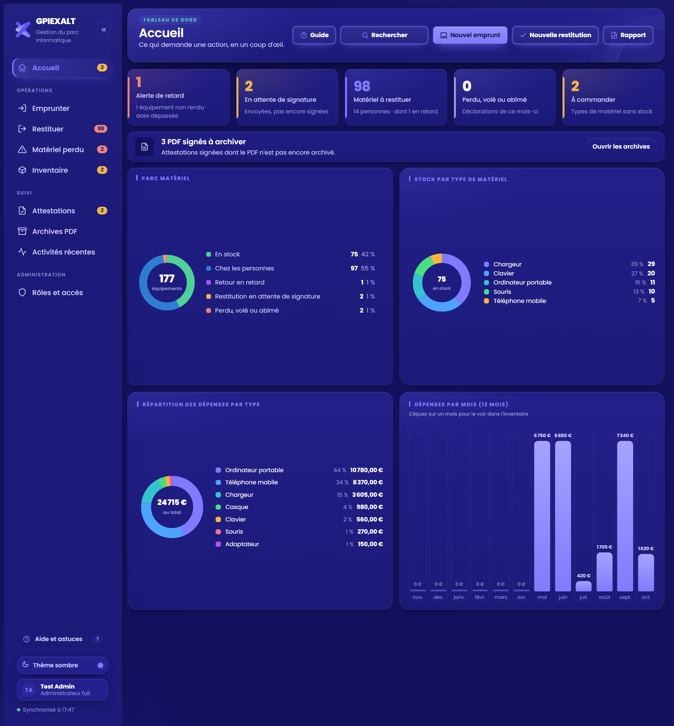
Accueil : le tableau de bord
ONGLET 1
Ce qui demande une action, en un coup d'œil
GPIEXALT
Repères
1
1
Accès rapides : recherche, prêt, retour, rapport
2
3
4
2
Indicateurs cliquables, dont Retours en retard
5
6
3
Carte « À commander » : types sans stock (Inventaire)
4
Bandeau « PDF à archiver » (si besoin)
5
Parc matériel : anneau cliquable, avec « En stock »
7
6
Stock par type de matériel : tous les types
7
Dépenses : répartition par type et par mois
GPIEXALT · DOC-GPIEXALT-001 · Version 7.8 · 30/10/2026 · Classification : Interne
9
Notes:
Les indicateurs (dont « Retours en retard », visible seulement s'il y en a, et « À commander ») ouvrent l'onglet concerné avec le filtre déjà appliqué. Le bandeau « PDF à archiver » n'apparaît que s'il y en a. Le parc matériel affiche aussi le stock ; la synthèse du stock par type est la même que dans l'Inventaire. Les dernières activités ne sont plus sur l'Accueil : elles se consultent dans Activités récentes.

Slide 10
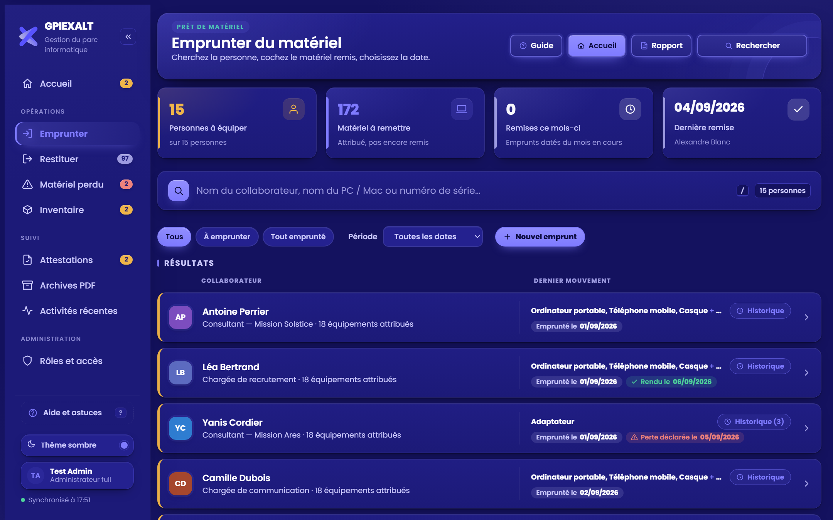
Emprunter : enregistrer un prêt
ONGLET 2
Rechercher la personne, cocher le matériel, choisir la date, enregistrer
GPIEXALT
Repères
8
1
Quatre indicateurs
2
Recherche (accents ignorés)
1
3
Filtres : à emprunter, tout emprunté
2
4
Période (entre deux dates…)
5
Dernier mouvement et retour prévu
3
4
7
6
Historique (N) : matériel et dates
5
6
7
Nouvel emprunt : personne absente
8
Guide : mode d'emploi
Dans la fiche
3 étapes ; carte « Retour prévu » facultative. Prolonger un prêt, pastille « Déjà 1 ordinateur » (doublon). Matériel sans stock : grisé. Annuler pendant 10 s.
GPIEXALT · DOC-GPIEXALT-001 · Version 7.8 · 30/10/2026 · Classification : Interne
10
Notes:
La fiche s'ouvre dans une fenêtre avec trois étapes. Un équipement peut être emprunté et restitué plusieurs fois. Annuler (10 secondes) supprime l'emprunt qui vient d'être saisi.

Slide 11
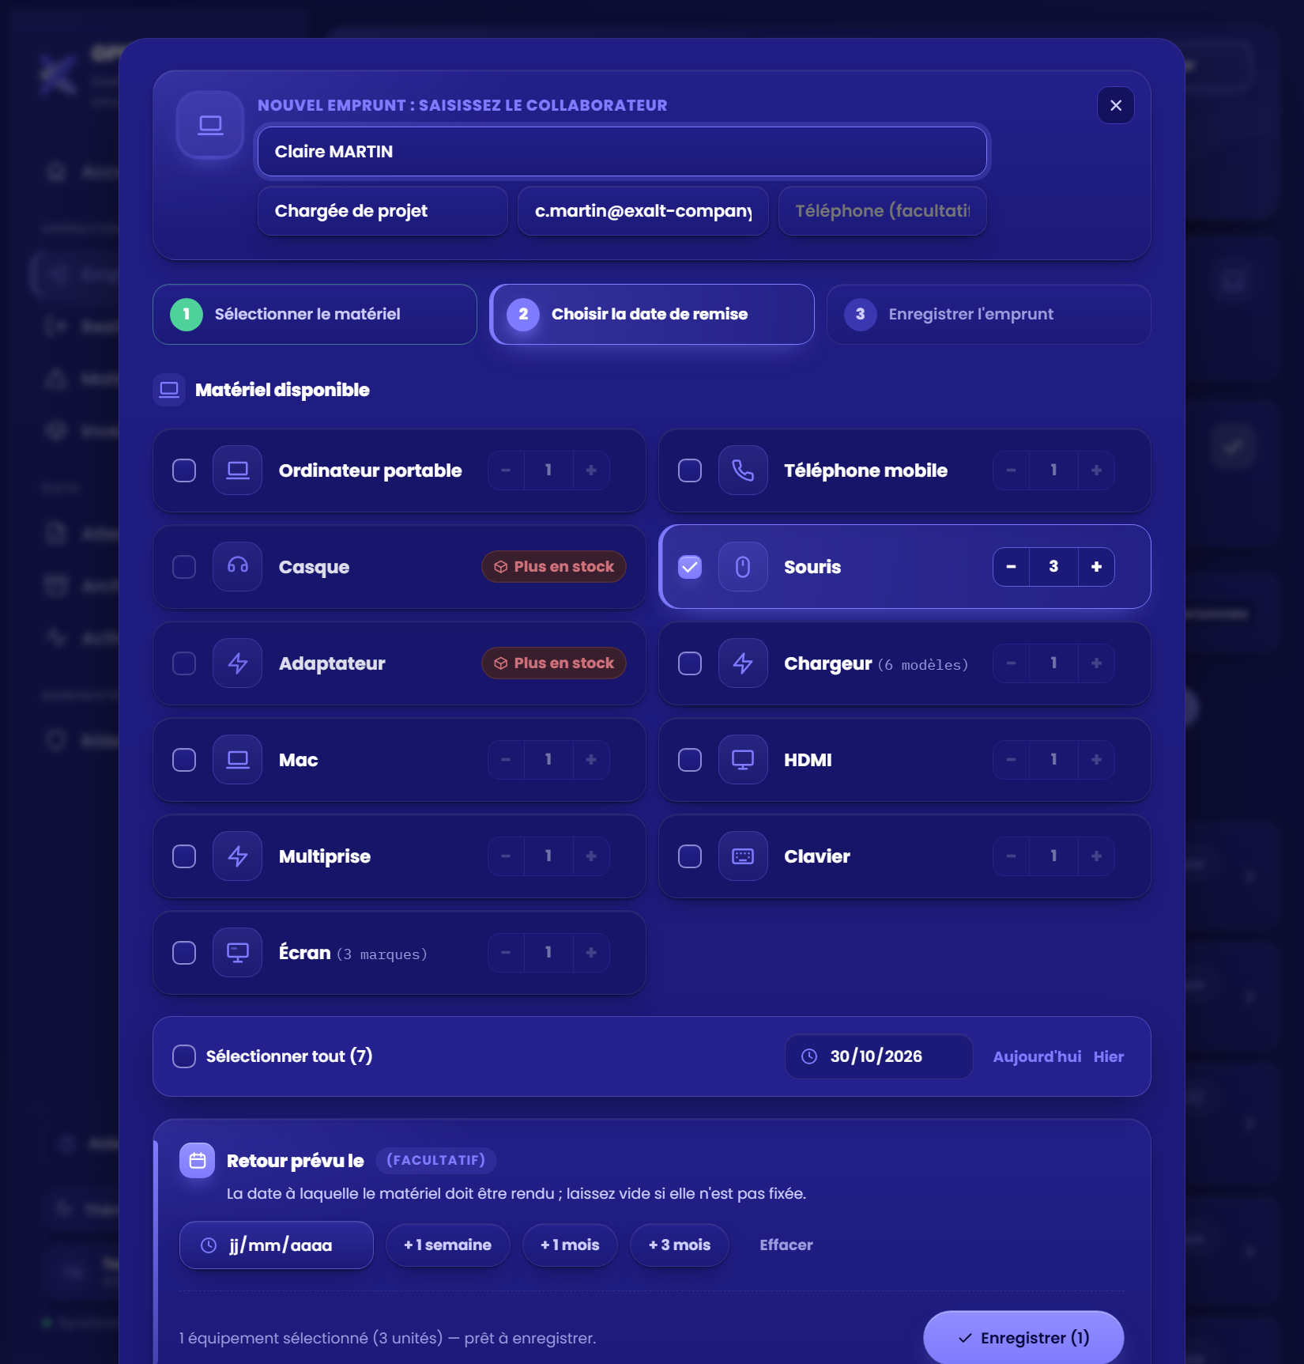
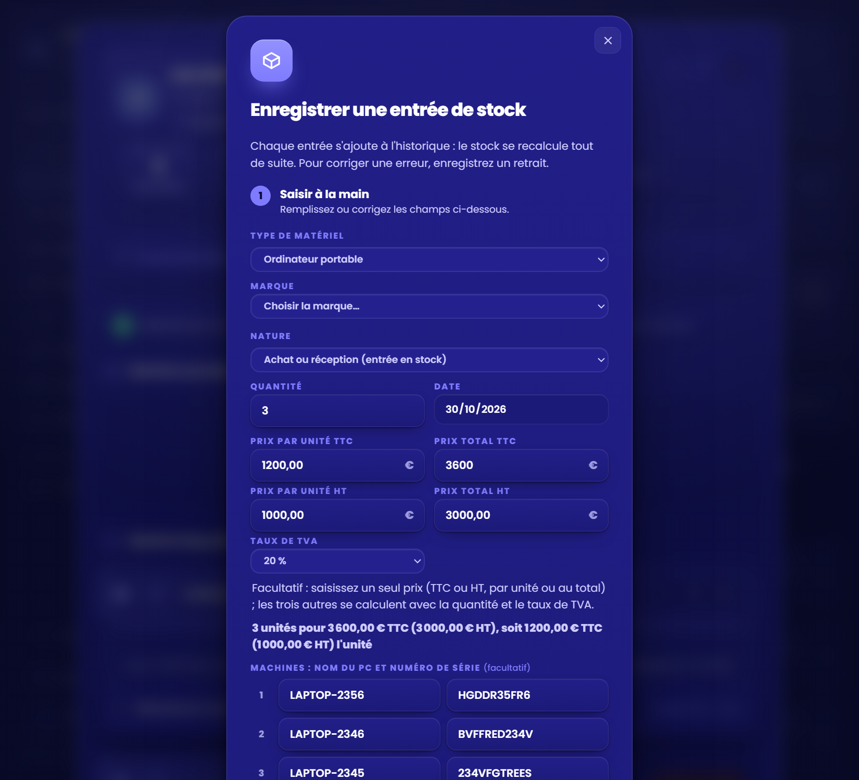
Nouvel emprunt et emprunt par quantité
ONGLET 2
Un collaborateur absent de la liste, des quantités, un PC par exemplaire
GPIEXALT
GPIEXALT
À retenir
+ Nouvel emprunt : la fiche s'ouvre, le collaborateur se saisit en haut
Nom et prénom obligatoires ; email, fonction et téléphone facultatifs
Quantité par équipement : compteur − / + (stock de l'Inventaire)
PC remis : un champ de recherche par exemplaire
Un nom déjà présent n'est pas dupliqué
GPIEXALT · DOC-GPIEXALT-001 · Version 7.8 · 30/10/2026 · Classification : Interne
11
Notes:
Le bouton + Nouvel emprunt ouvre directement la fiche : nom et prénom obligatoires, fonction, email et téléphone facultatifs. À l'enregistrement, le collaborateur est ajouté à la liste et l'emprunt enregistré ; un nom déjà présent n'est pas dupliqué. Tout le matériel se prête par quantité, dans la limite du stock (20 si aucun achat). Pour un ordinateur portable ou un Mac, un champ de recherche de PC par exemplaire (nom ou numéro de série) ; un PC déjà choisi ou prêté n'est plus proposé.

Slide 12
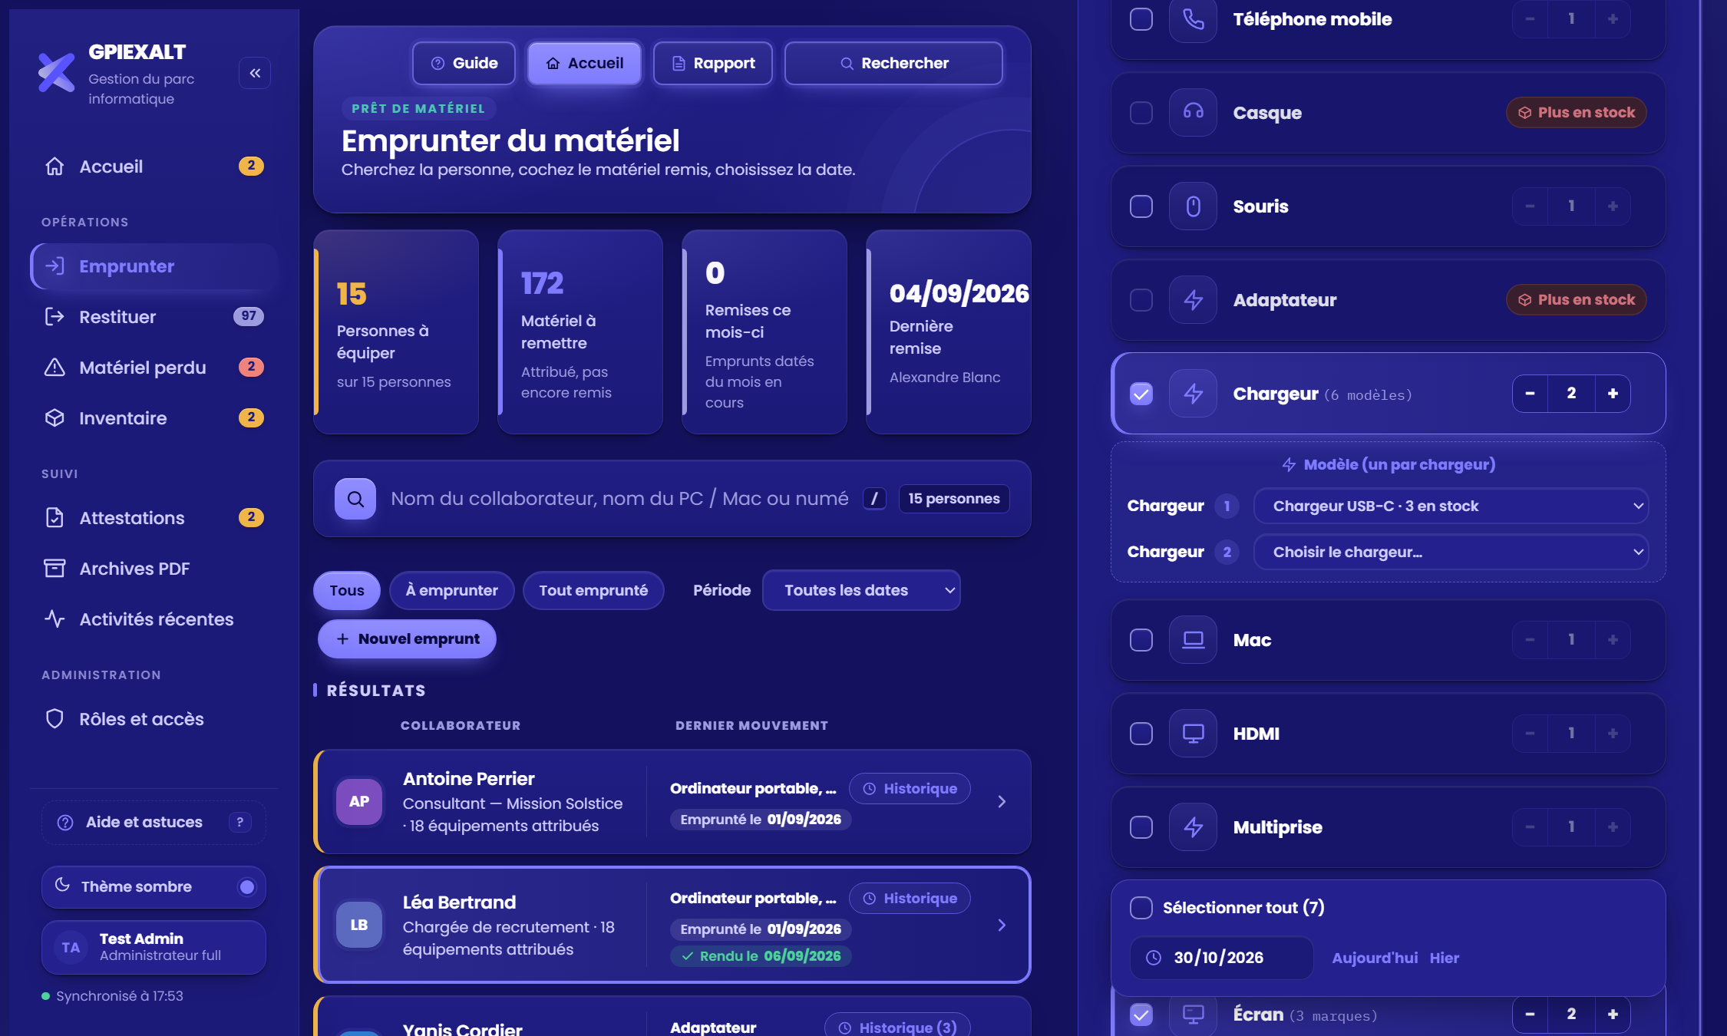
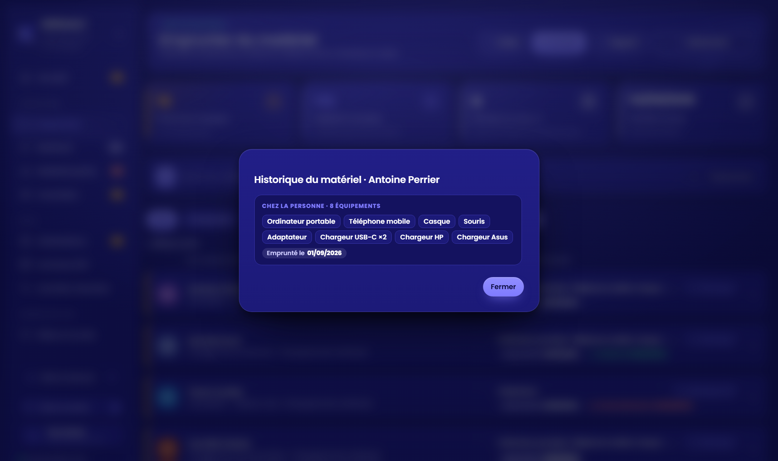
Chargeur et Écran : un modèle par exemplaire
ONGLET 2
Une seule ligne dans la liste, le modèle ou la marque au choix
GPIEXALT
GPIEXALT
À retenir
Une ligne « Chargeur » et une ligne « Écran »
Un modèle ou une marque par exemplaire, obligatoire
Stock restant affiché dans la liste
Enregistré sous le modèle choisi
Historique (N) : tout le matériel d'une personne, avec ses dates
GPIEXALT · DOC-GPIEXALT-001 · Version 7.8 · 30/10/2026 · Classification : Interne
12
Notes:
Chargeur (USB-C, HP, Asus, Mac, Acer, Dell) et Écran (Dell, MiniFire, Samsung) sont des familles : une seule ligne dans Emprunter, Restituer, l'Inventaire et à l'achat. Quand la ligne est cochée, une liste Modèle (un par chargeur) ou Marque (une par écran) s'affiche pour chaque exemplaire, avec le stock restant ; le choix est obligatoire. Chaque modèle est ensuite enregistré, restitué et compté sous son propre nom. Dans l'Inventaire, un seul anneau additionne les modèles.

Slide 13
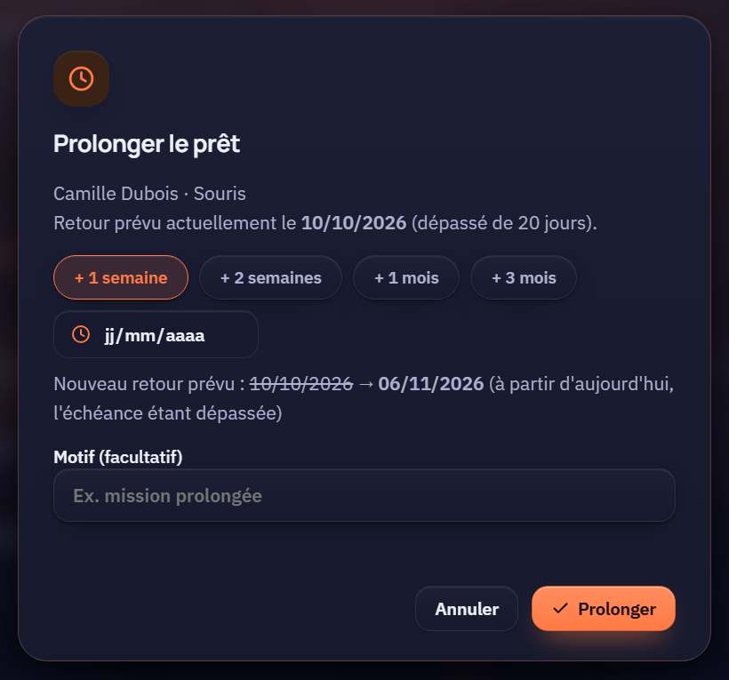
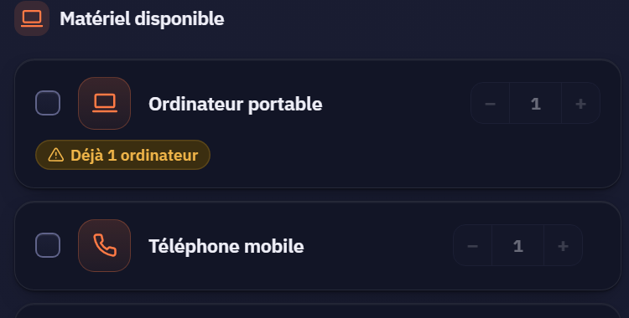
Prolonger un prêt et éviter les doublons
ONGLETS 2 ET 3
Repousser une date sans recréer le prêt, être prévenu d'un doublon
GPIEXALT
GPIEXALT
Prolonger
Bouton sur chaque matériel qui a une date de retour
+ 1 semaine, + 2 semaines, + 1 mois, + 3 mois ou une date libre
Motif facultatif
Échéance dépassée : calcul à partir d'aujourd'hui
Ancienne et nouvelle date consignées sur l'emprunt
Annuler dans la bulle rétablit la date d'origine
Doublons
Pastille orange sur la ligne du catalogue
Ordinateur (PC ou Mac) ou chargeur déjà détenu
Confirmation à l'enregistrement : jamais bloquante
Nom du PC en info-bulle
GPIEXALT · DOC-GPIEXALT-001 · Version 7.8 · 30/10/2026 · Classification : Interne
13
Notes:
Prolonger : bouton sur la ligne du matériel (Restituer et fiche d'Emprunter) quand l'emprunt a une date de retour. La fenêtre propose + 1 semaine, + 2 semaines, + 1 mois, + 3 mois ou une date libre, avec un motif facultatif ; si l'échéance est dépassée, le calcul part d'aujourd'hui. L'ancienne et la nouvelle date, l'auteur et le motif sont consignés sur l'emprunt ; Annuler rétablit la date d'origine. Doublons : une pastille orange « Déjà 1 ordinateur » ou « Déjà 3 chargeurs » prévient quand la personne a déjà un ordinateur (PC ou Mac) ou un chargeur ; une confirmation à l'enregistrement laisse décider, sans jamais bloquer.

Slide 14
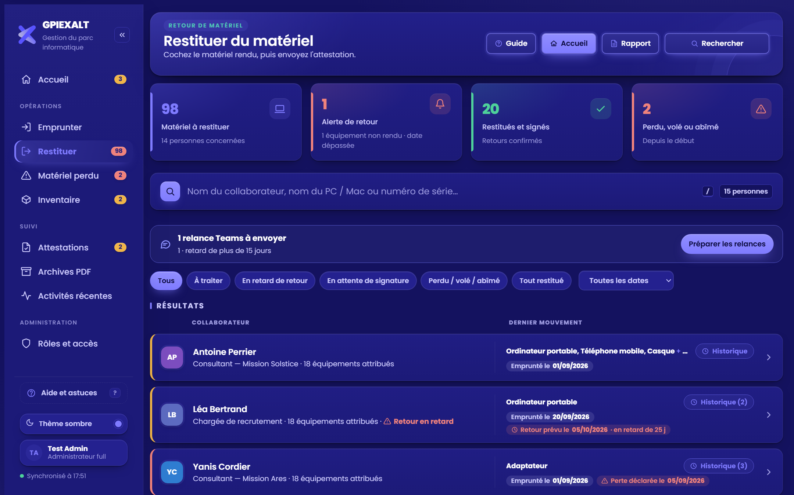
Restituer : suivre les retours
ONGLET 3
Indicateurs, filtres et dernier mouvement de chaque personne
GPIEXALT
Repères
1
Quatre indicateurs cliquables
2
Recherche rapide
1
3
Filtres : à traiter, en retard de retour, en attente, perdu…
2
4
Dernier mouvement : matériel, emprunté le, retour prévu ou rendu le
3
6
5
Historique (N) : tout le matériel de la personne
6
Période : sur la ligne des filtres (le tri a été retiré)
4
5
Priorité d'une ligne
Le bord gauche suit la priorité : perte (rouge), attente de signature (jaune), en cours (bleu), tout rendu (vert). « Retour en retard » en rouge sur la ligne.
GPIEXALT · DOC-GPIEXALT-001 · Version 7.8 · 30/10/2026 · Classification : Interne
14
Notes:
Chaque ligne affiche le dernier mouvement de la personne : le matériel, la date d'emprunt, puis le retour prévu (en rouge s'il est dépassé) ou la date de rendu. Le bouton Historique ouvre tout le matériel de la personne. Le sélecteur de tri a été retiré.

Slide 15
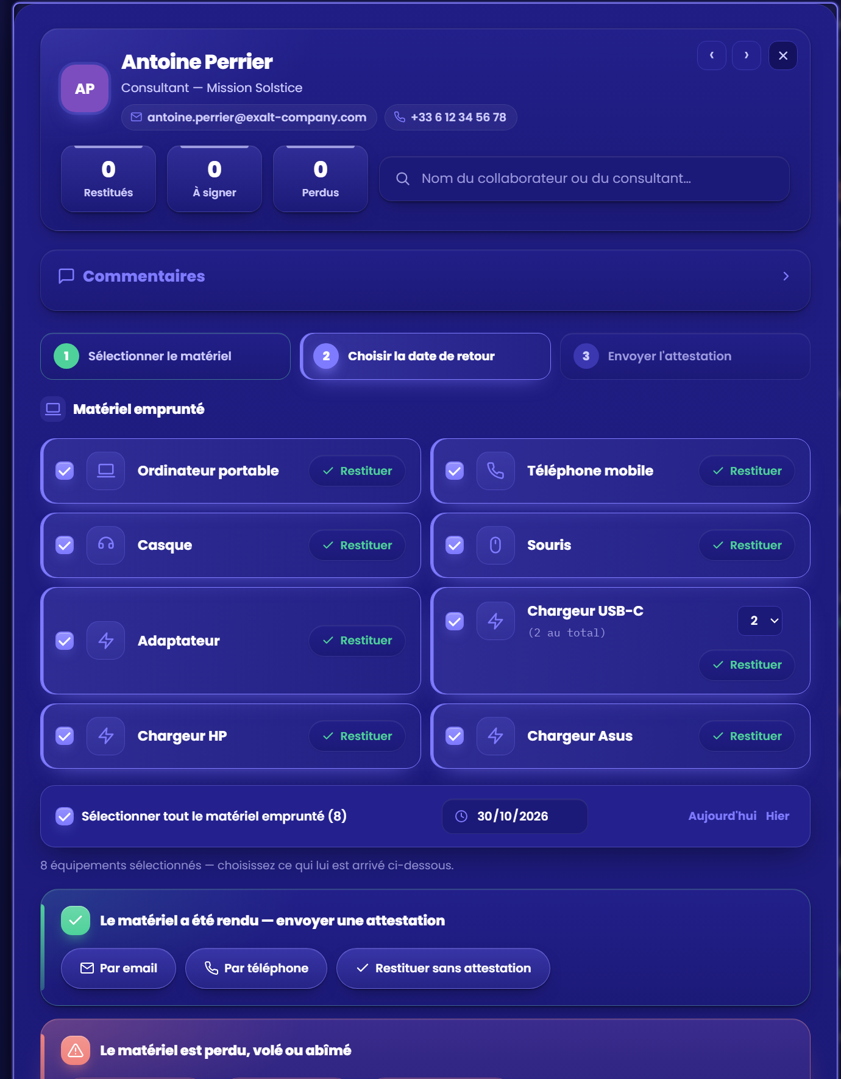
Restituer : trois actions possibles
ONGLET 3
Attestation par email ou téléphone, ou déclaration de perte, vol, casse
GPIEXALT
Repères
1
Compteurs : restitués, à signer, perdus
1
7
2
Étapes : matériel, date de retour, envoi
3
Matériel emprunté : cases et quantités
2
4
Date de retour, « Sélectionner tout »
3
5
Par email / Par téléphone : attestation en attente
6
Déclarer perdu / volé / abîmé (confirmation)
7
Recherche d'une autre personne
Résultat
4
Par email : aperçu du PDF et destinataire, puis signature (Marquer comme signée), puis message prêt à envoyer
Par téléphone : SMS préparé, numéro de test 06 95 17 58 74
Déclaration : sort de chez la personne, visible dans Matériel perdu
5
6
GPIEXALT · DOC-GPIEXALT-001 · Version 7.8 · 30/10/2026 · Classification : Interne
15
Notes:
Rien n'est envoyé automatiquement : la personne connectée envoie elle-même le message préparé. Par email : un aperçu du PDF s'affiche d'abord. Les déclarations sont irréversibles (confirmation demandée).

Slide 16
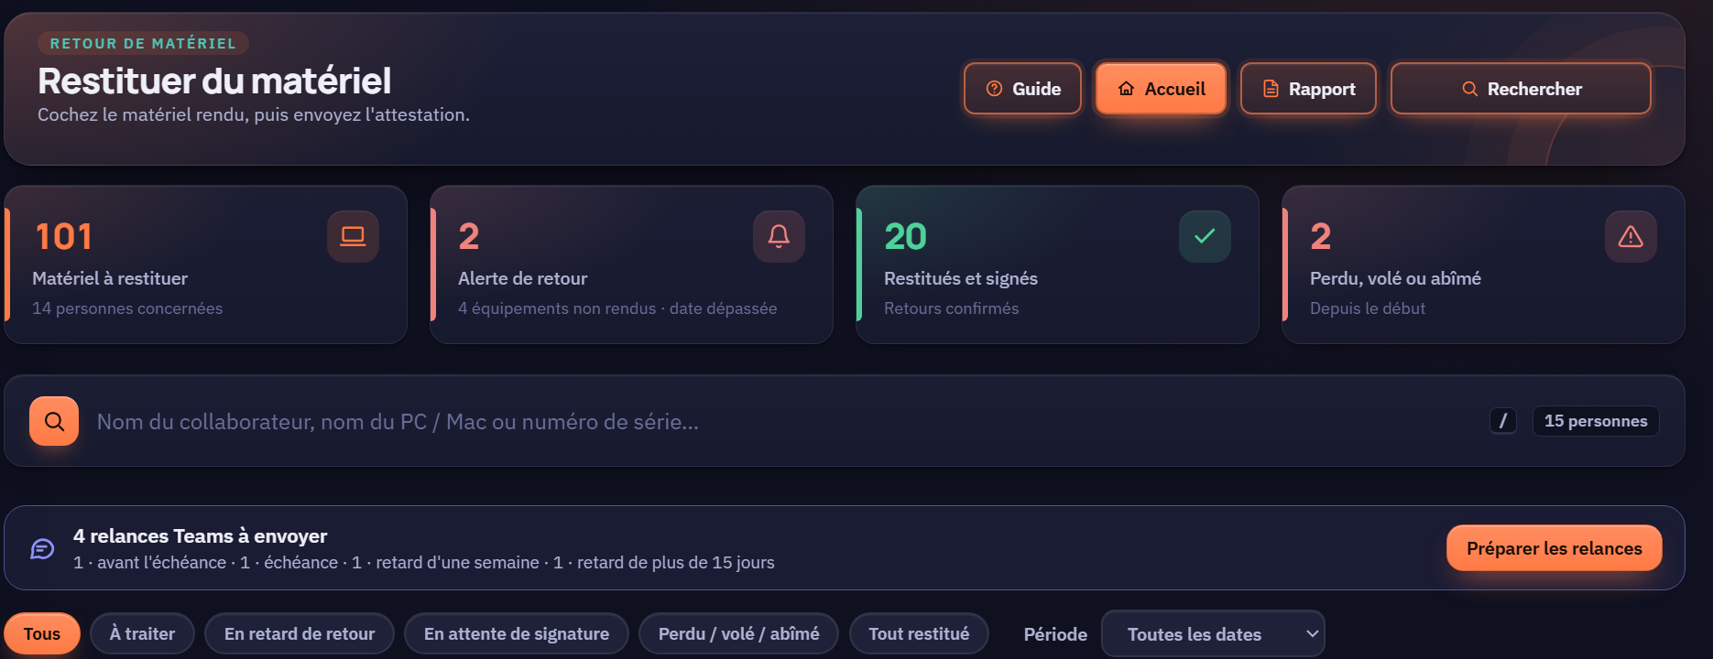
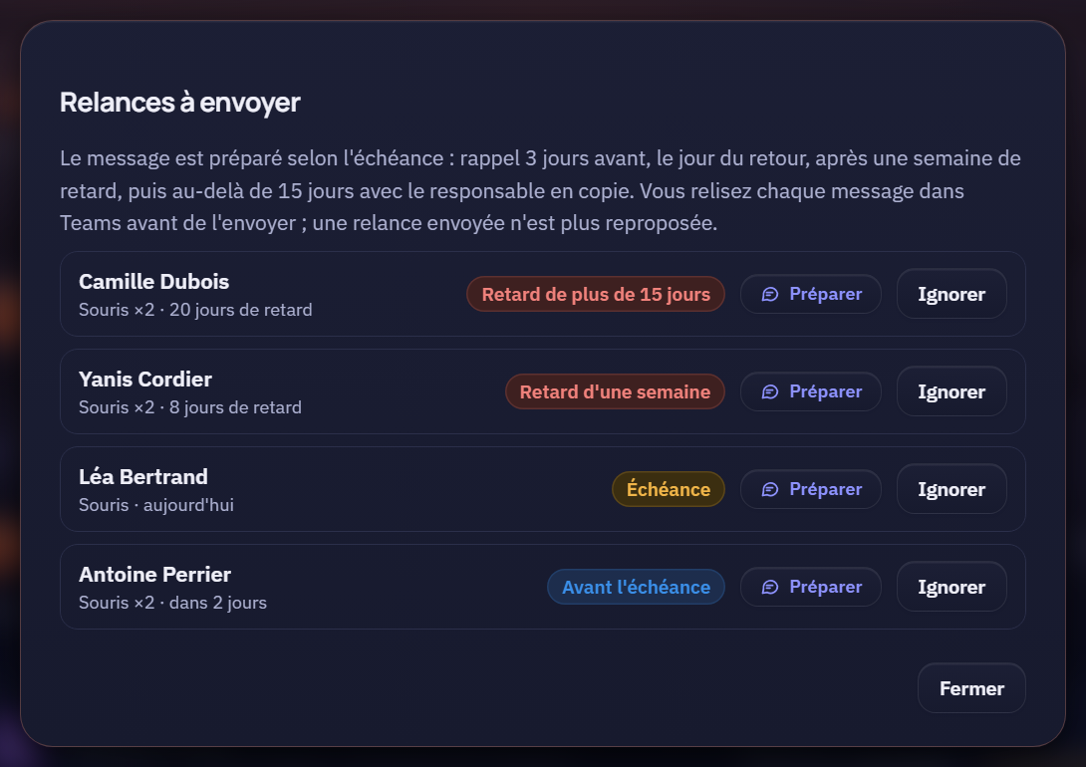
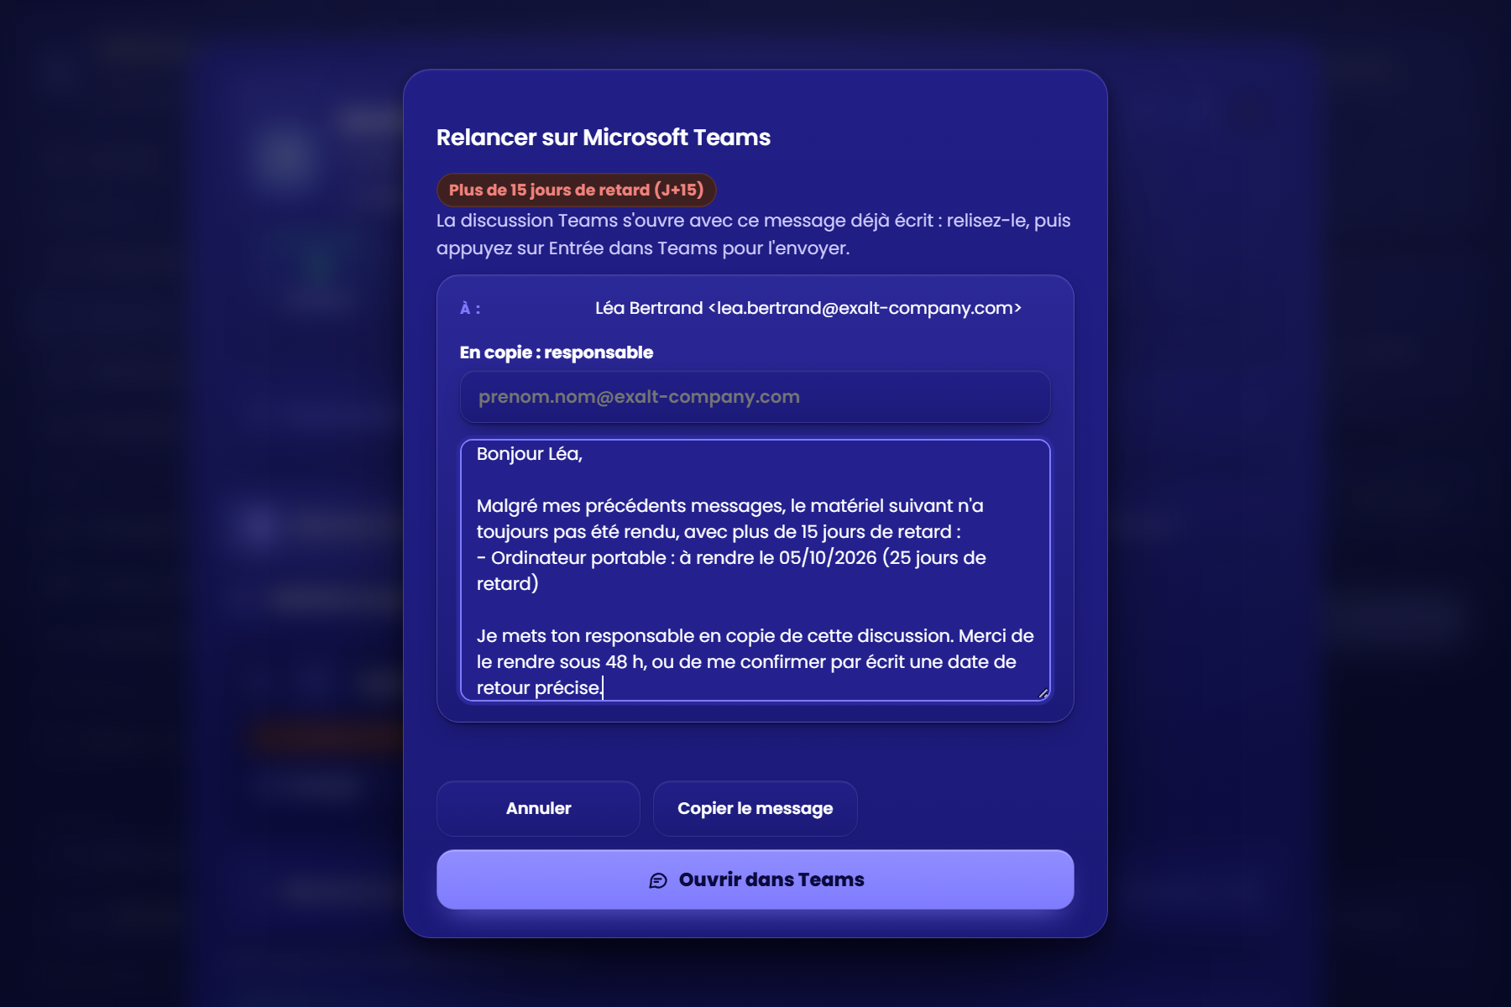
Rappels et relances Teams par paliers
ONGLET 3
Trois jours avant, le jour même, une semaine, plus de quinze jours
GPIEXALT
Quatre paliers
Palier | Quand
Avant l'échéance | 3 jours avant
Échéance | Jour du retour, jusqu'à J+6
Retard d'une semaine | De 7 à 15 jours
Plus de 15 jours | Responsable en copie
Bandeau « relances Teams à envoyer » dans Restituer
File : Préparer ou Ignorer, par personne
Message modifiable, jamais envoyé automatiquement
Relance consignée : « Relancé le … », plus reproposée
GPIEXALT
GPIEXALT
GPIEXALT · DOC-GPIEXALT-001 · Version 7.8 · 30/10/2026 · Classification : Interne
16
Notes:
L'application prépare chaque relance selon l'échéance : rappel aimable à J-3, message neutre le jour du retour, message plus ferme après une semaine, puis au-delà de 15 jours avec le responsable en copie. Un bandeau dans Restituer annonce les relances à envoyer ; le bouton Préparer les relances ouvre la file (Préparer, Ignorer). Le message s'ouvre dans Teams, déjà écrit : il suffit de relire et d'appuyer sur Entrée. Une relance ouverte dans Teams est consignée sur l'emprunt et n'est plus reproposée tant que la date de retour ne change pas. Rien n'est envoyé automatiquement.

Slide 17
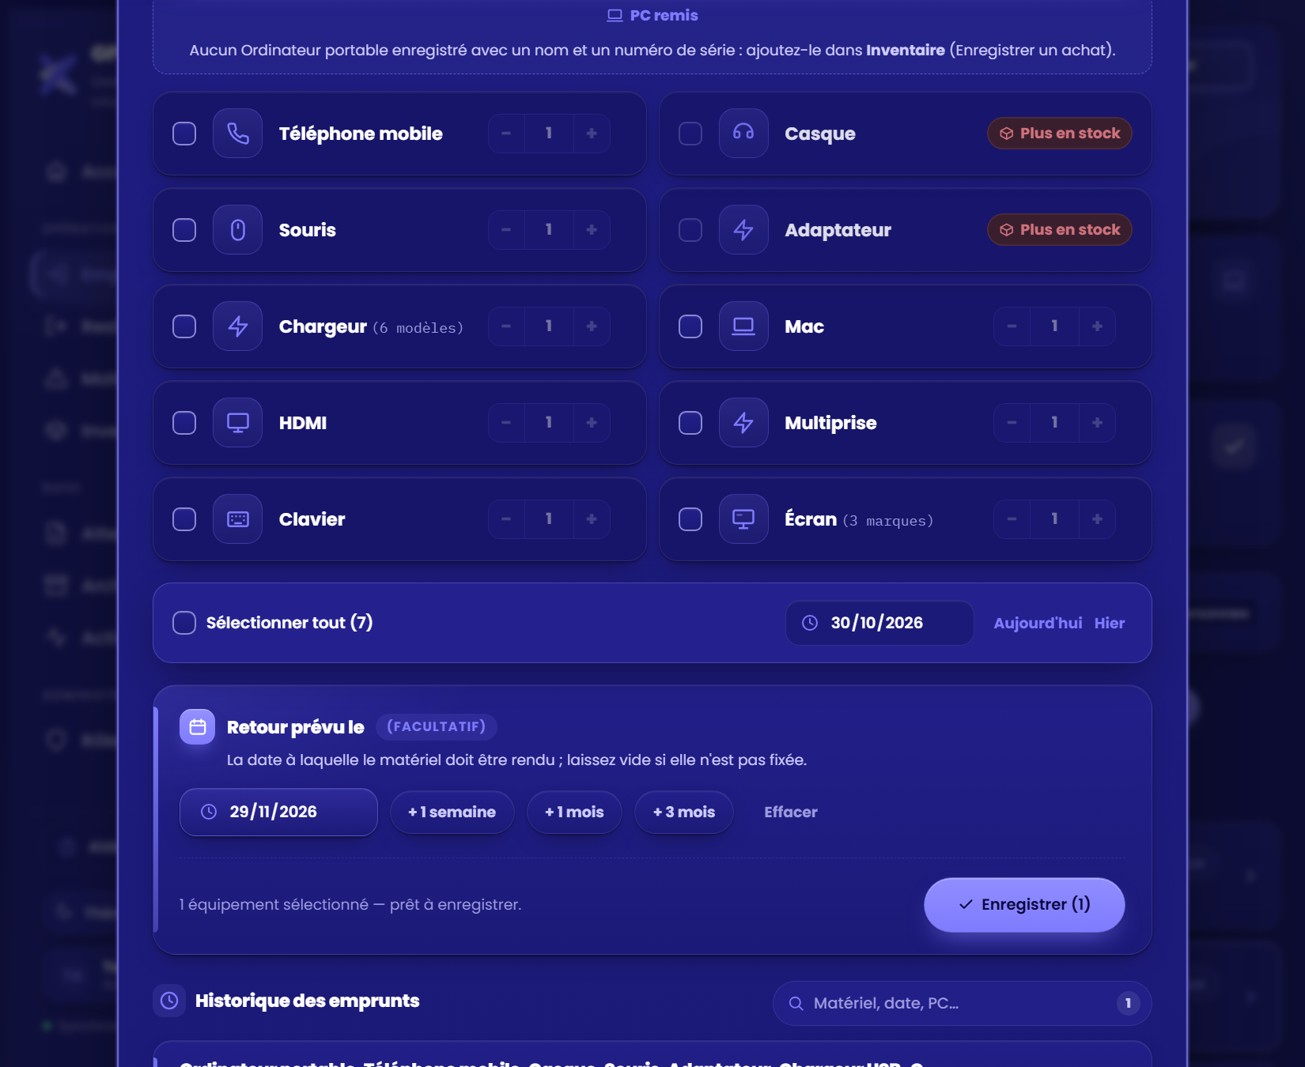
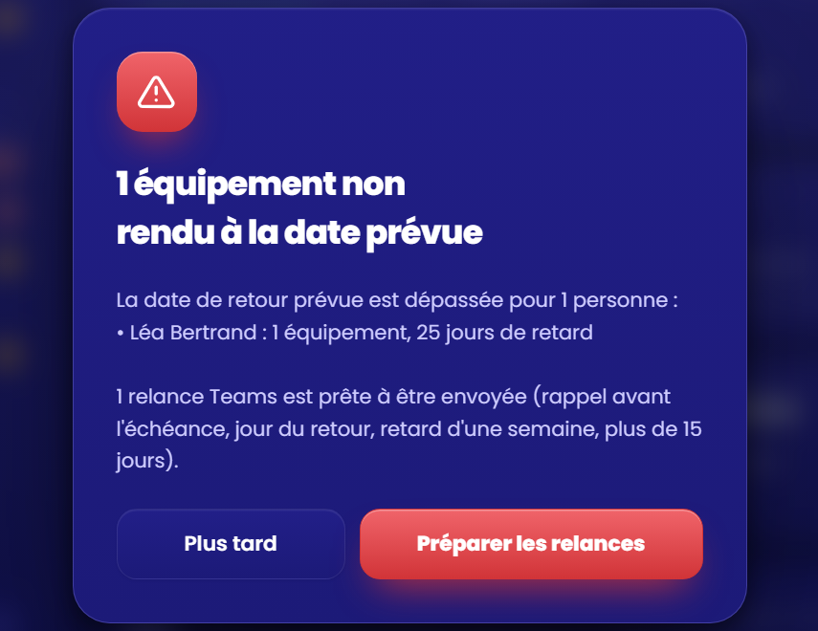
Date de retour prévue et alertes de retard
ONGLETS 2 ET 3
Facultative à l'emprunt, surveillée ensuite : fenêtre, carte, pastilles, filtre
GPIEXALT
GPIEXALT
Où voir les retards
Fenêtre à l'ouverture : personnes, équipements, jours de retard
Accueil : carte rouge, phrase de situation, segment violet dans le parc
Menu : pastille Restituer en rouge
Restituer : filtre « En retard de retour », personnes en retard en tête
Limite : pas de notification automatique. L'alerte n'apparaît que lorsque quelqu'un ouvre l'application (risque R-19).
Carte « Retour prévu le » (facultatif) sous la date de remise : pastilles + 1 semaine, + 1 mois, + 3 mois, Effacer. Une date antérieure à l'emprunt est refusée. Le bouton Enregistrer est en bas à droite de la carte.
GPIEXALT · DOC-GPIEXALT-001 · Version 7.8 · 30/10/2026 · Classification : Interne
17
Notes:
La date de retour prévue est facultative. Dépassée, elle déclenche une fenêtre d'alerte à l'ouverture (au plus une fois par jour, ou si le nombre augmente), la carte rouge Retours en retard, les pastilles du menu et le filtre En retard de retour. Aucune notification n'est envoyée à l'extérieur : l'alerte n'apparaît que lorsque quelqu'un ouvre GPIEXALT.

Slide 18
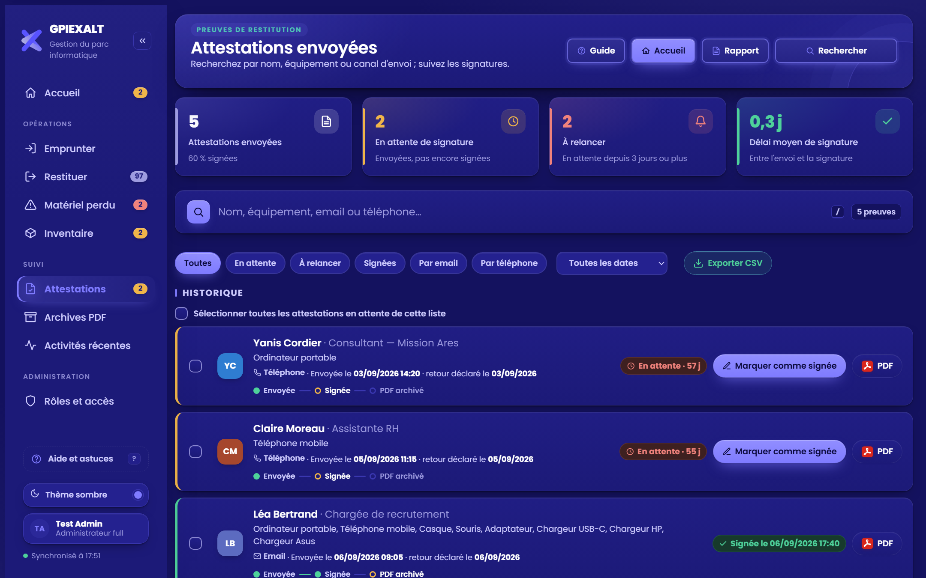
Attestations : suivi et cycle de vie
ONGLET 6
Toutes les preuves, avec leur statut et leurs actions
GPIEXALT
Repères
1
Indicateurs : envoyées, en attente, à relancer, délai moyen
2
Filtres : à relancer, signées…
1
3
Période (date d'envoi)
4
Cycle de vie : envoyée, signée, archivée
2
3
8
5
En attente · N j (rouge dès 3 jours)
9
6
Marquer comme signée
5
6
7
7
PDF de l'attestation
4
8
Exporter CSV
9
Sélection multiple (cases à cocher)
GPIEXALT · DOC-GPIEXALT-001 · Version 7.8 · 30/10/2026 · Classification : Interne
18
Notes:
Chaque ligne affiche un cycle de vie : Envoyée, Signée, PDF archivé. En attente : jours d'attente, rouge à partir de 3 jours (REMINDER_AFTER_DAYS). Le bouton Relancer est masqué par défaut (SHOW_REMIND_BUTTON).

Slide 19
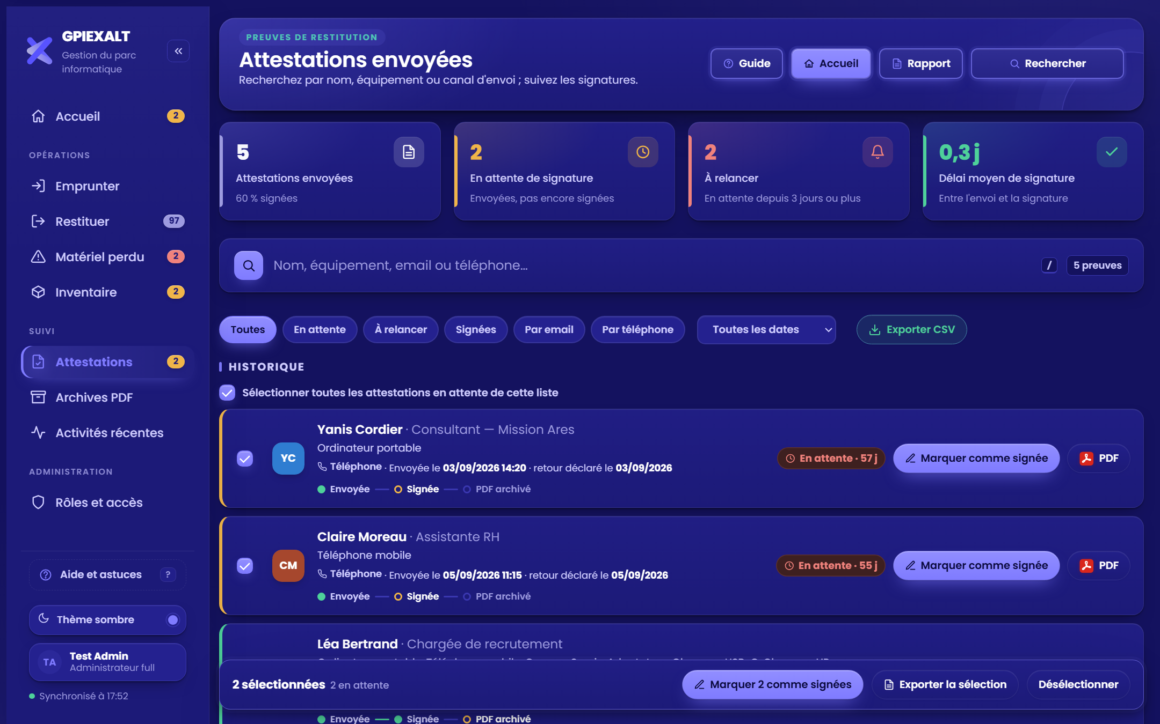
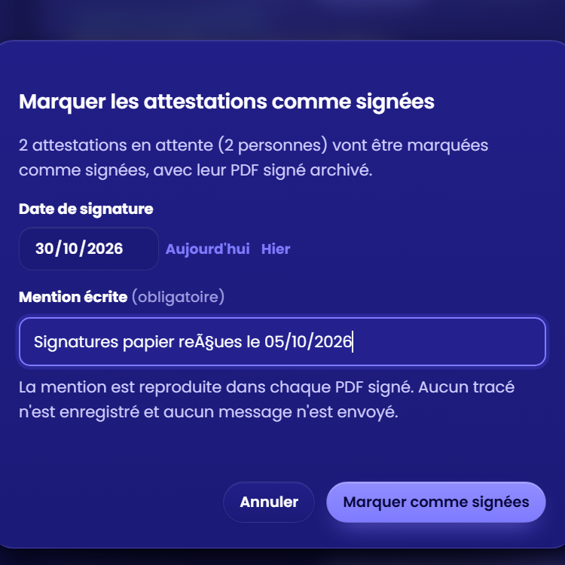
Attestations : actions groupées
ONGLET 6
Cocher plusieurs attestations, puis les signer ou les exporter d'un coup
GPIEXALT
GPIEXALT
Marquer N comme signées · Exporter la sélection (CSV) · Désélectionner
GPIEXALT · DOC-GPIEXALT-001 · Version 7.8 · 30/10/2026 · Classification : Interne
19
Notes:
Une case par ligne et « Sélectionner toutes les attestations en attente de cette liste » (suit la recherche, les filtres et la période). La barre d'actions apparaît en bas de la liste. La signature groupée exige une date (jamais dans le futur) et une mention écrite ; elle archive un PDF par attestation et n'envoie aucun message.

Slide 20
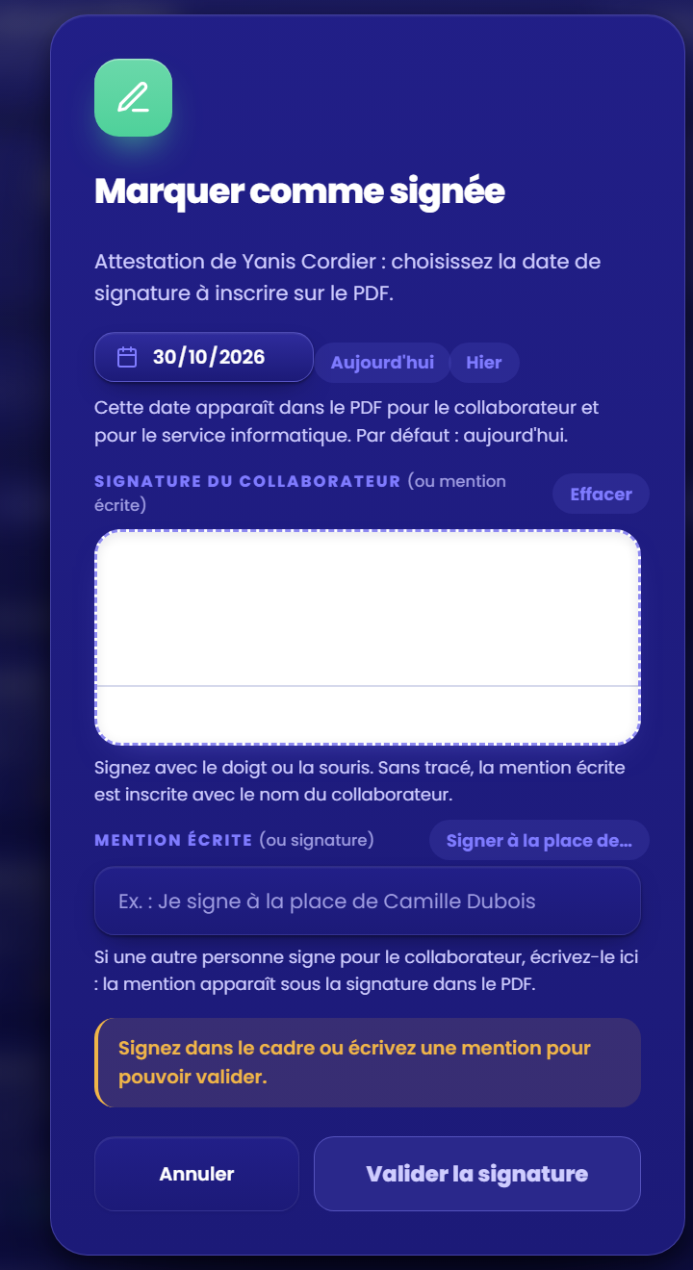
« Marquer comme signée » pas à pas
ONGLET 6
Une date, une signature, une mention, un PDF archivé
1
Clic sur le bouton
GPIEXALT
Repères
Dans Attestations ou dans la fiche de la personne
1
Date
2
Signature
2
Date, et signature ou mention
Un tracé ou une mention est obligatoire : le bouton Valider reste grisé sinon
3
Effacer
1
4
Mention
3
PDF signé généré
3
5
Pré-remplir
Signature et mention dans le PDF ; « DSI » côté IT
6
Message d'aide
2
4
Archivage, message et Annuler
7
Annuler
PDF rangé dans Archives ; envoi au collaborateur proposé ; Annuler 10 s
8
Valider
5
4
Si l'archivage échoue, la signature est quand même enregistrée : « Archiver le PDF » permet de recommencer.
6
7
8
GPIEXALT · DOC-GPIEXALT-001 · Version 7.8 · 30/10/2026 · Classification : Interne
20
Notes:
La date ne peut pas être dans le futur. Un tracé (doigt, stylet, souris) ou une mention écrite est obligatoire. La mention (140 caractères) permet de signer à la place de quelqu'un. Annuler pendant 10 secondes.

Slide 21
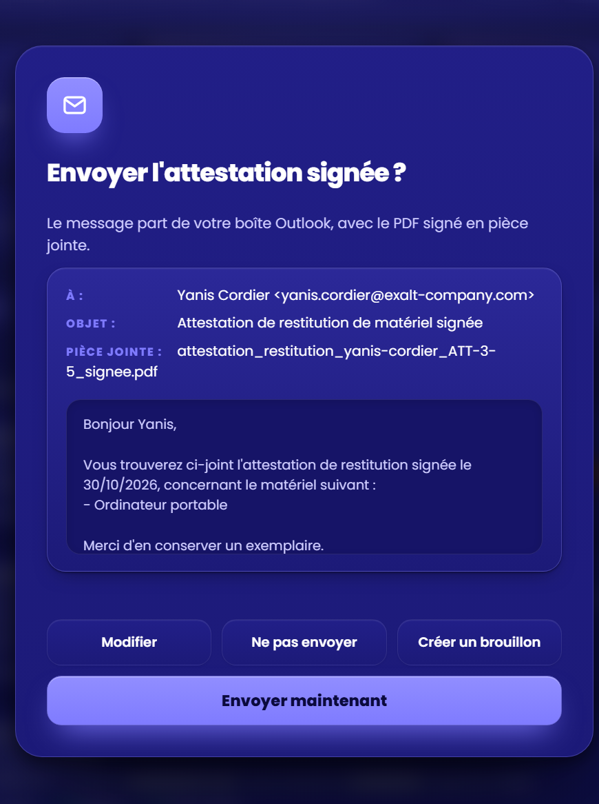
Envoyer l'attestation signée par email
ONGLET 6
Après la signature : un message prêt à envoyer, avec le PDF signé joint
GPIEXALT
Quatre choix dans la fenêtre
Envoyer maintenant : le message part avec le PDF signé joint, copie dans les éléments envoyés
Modifier : l'objet et le texte (pas le destinataire ni le PDF)
Créer un brouillon : dossier Brouillons d'Outlook
Ne pas envoyer : la signature reste enregistrée
À savoir
Rien ne part sans clic ; la date d'envoi est tracée sur l'attestation
Sans connecteur : fichier .eml à ouvrir dans Outlook
Outlook sur le web ne s'ouvre pas depuis la page : brouillon ou .eml
Aperçu du message dans la fenêtre ; connecteur indisponible : raison claire, Copier le texte, .eml
GPIEXALT · DOC-GPIEXALT-001 · Version 7.8 · 30/10/2026 · Classification : Interne
21
Notes:
Le message part de la boîte Outlook de l'utilisateur par le connecteur Microsoft 365, après un clic sur Envoyer maintenant. Le destinataire est l'adresse de l'annuaire : à contrôler dans la fenêtre. L'envoi réel reste à éprouver (CR-37).

Slide 22
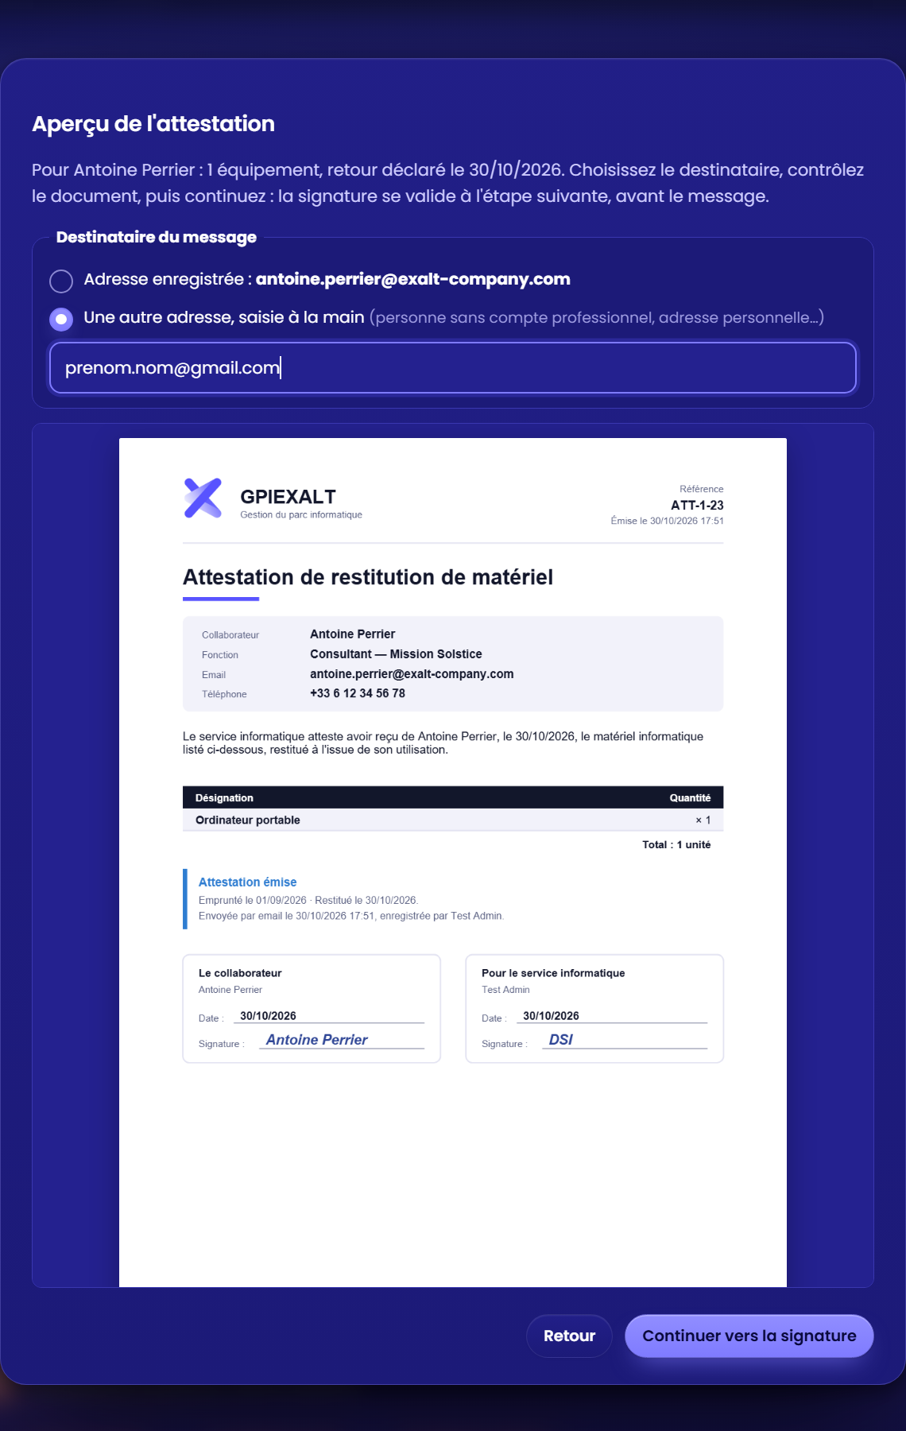
Aperçu du PDF, destinataire et bouton Annuler
CONFORT
Vérifier avant d'envoyer, corriger tout de suite
GPIEXALT
Aperçu du PDF et destinataire du message
Par email : le PDF s'affiche tel qu'il sera joint
Destinataire : adresse enregistrée, ou autre adresse saisie à la main (personne sans compte professionnel) ; conservée avec l'attestation
« Continuer et envoyer » enregistre et prépare le brouillon ; « Retour » ne change rien
Annuler une saisie qui vient d'être faite
Après un emprunt ou une signature, le message propose « Annuler » pendant 10 secondes au moins
Emprunt supprimé ; attestation « En attente », archive et mention supprimées
Refusé si une autre action a été enregistrée depuis pour la personne
Au-delà : commentaire et administrateur
GPIEXALT · DOC-GPIEXALT-001 · Version 7.8 · 30/10/2026 · Classification : Interne
22
Notes:
L'aperçu utilise la bibliothèque pdf.js chargée à la demande. L'annulation est refusée si une autre action a été enregistrée depuis pour la même personne.

Slide 23
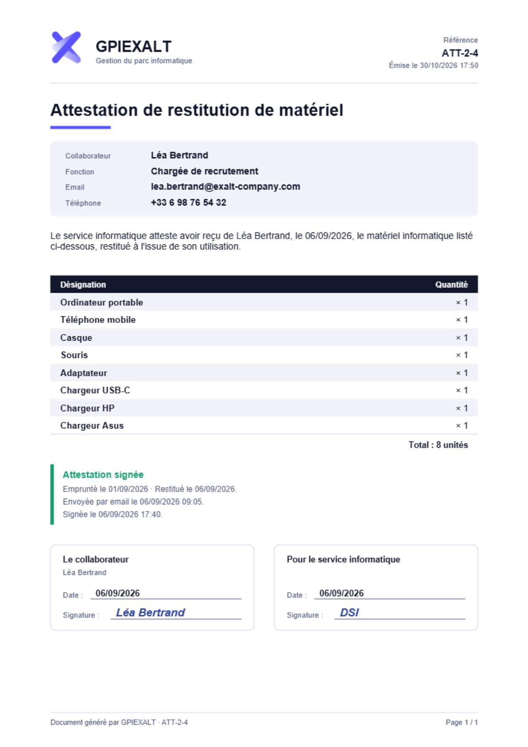
Le PDF d'attestation
LE DOCUMENT
Deux versions du même document, deux cases toujours remplies
Émise
Signée
À l'envoi par email ou téléphone
Date d'envoi dans les cases
Bloc « Attestation émise »
Après « Marquer comme signée »
Date de signature choisie
Signature tracée ou nom
Mention écrite éventuelle
Contenu
Collaborateur, texte d'attestation, tableau du matériel et total
Dates d'emprunt et de restitution, envoi, signature, mention
Cases de signature : date, signature ou nom, et « DSI » côté IT ; logo eXalt en en-tête
Fichier : attestation_restitution_prenom-nom_ATT-3-5_signee.pdf
GPIEXALT · DOC-GPIEXALT-001 · Version 7.8 · 30/10/2026 · Classification : Interne
23
Notes:
Le PDF est créé dans le navigateur, une page A4. Version émise (à l'envoi) et version signée (après Marquer comme signée) ; la mention de signature figure dans le bloc de suivi et sous la case du collaborateur.

Slide 24
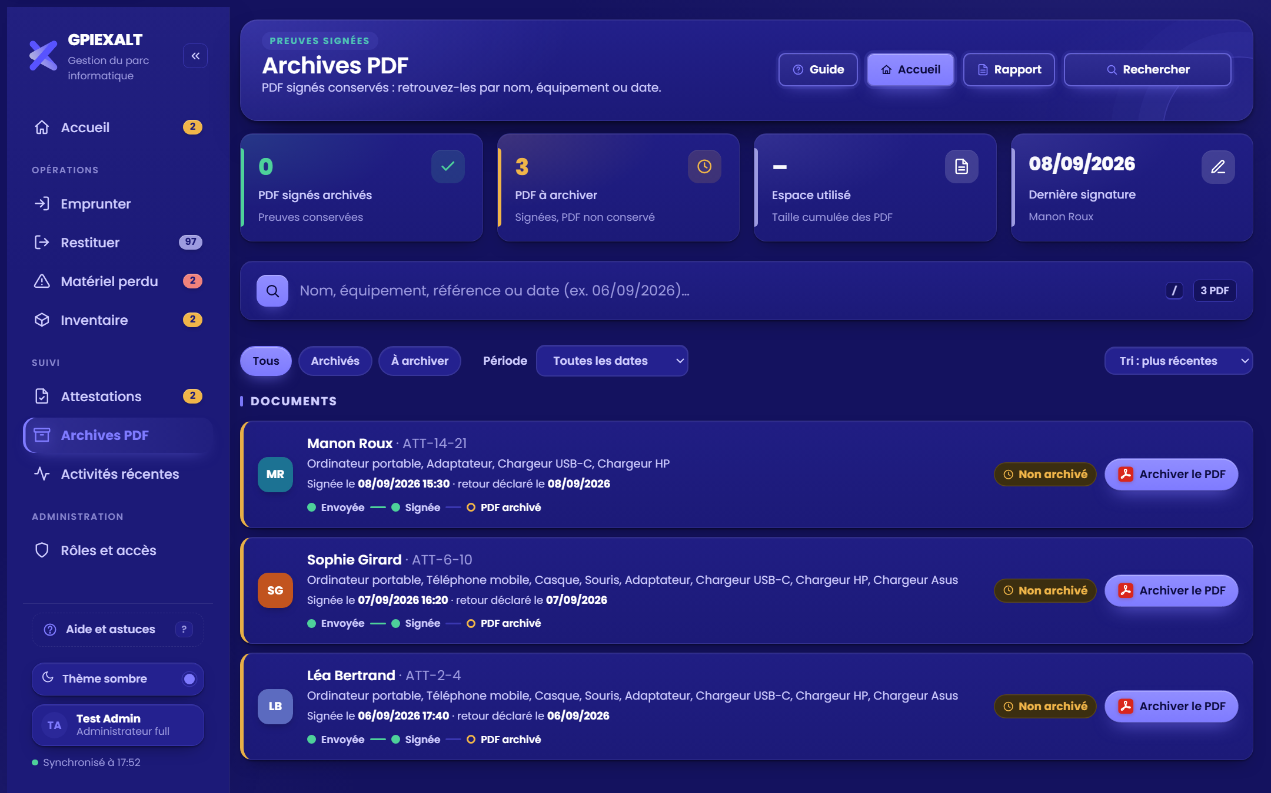
Archives PDF : retrouver une preuve
ONGLET 7
Le PDF signé de chaque attestation, à tout moment
GPIEXALT
Repères
1
Indicateurs : archivés, à archiver, espace, dernière signature
2
Filtres : tous, archivés, à archiver
1
3
Période (date de signature)
4
Cycle de vie de l'attestation
2
3
5
Statut : Archivé ou Non archivé
5
6
6
Télécharger / Archiver le PDF
4
GPIEXALT · DOC-GPIEXALT-001 · Version 7.8 · 30/10/2026 · Classification : Interne
24
Notes:
Le PDF archivé est stocké dans la base (collection documents), de 6 à 15 Ko. Télécharger restitue exactement le fichier produit à la signature. Dans cette capture, trois attestations signées attendent encore leur archivage.

Slide 25
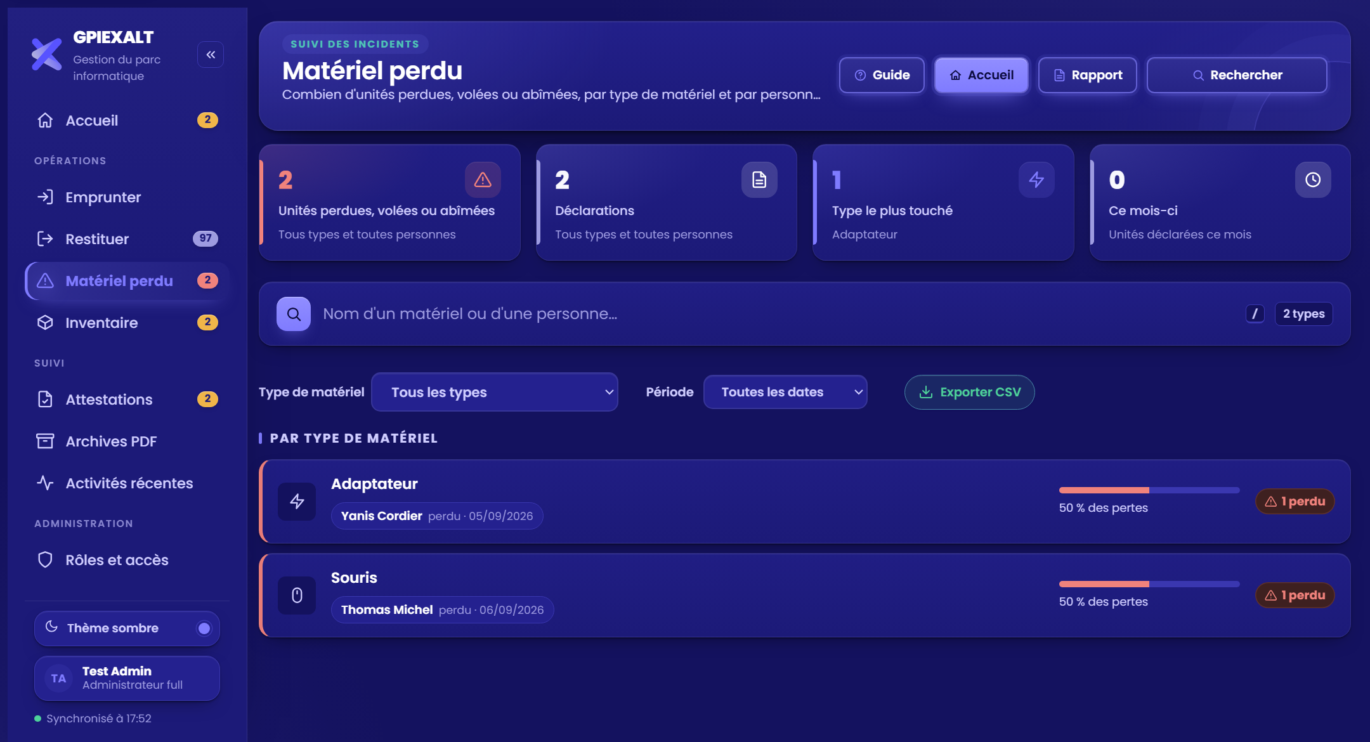
Matériel perdu : la synthèse
ONGLET 4
Perdu, volé ou abîmé, par type d'équipement
GPIEXALT
Repères
1
Indicateurs : unités, déclarations, type le plus touché, ce mois-ci
1
2
Type de matériel (liste déroulante)
3
Période
2
3
6
4
Une pastille par déclaration
5
5
Jauge : part des pertes
4
6
Exporter CSV
Au-delà de six pastilles : « + N autres ».
GPIEXALT · DOC-GPIEXALT-001 · Version 7.8 · 30/10/2026 · Classification : Interne
25
Notes:
Liste déroulante pour choisir le type ; les deux premiers indicateurs suivent le filtre. La date de perte n'est volontairement pas affichée.

Slide 26
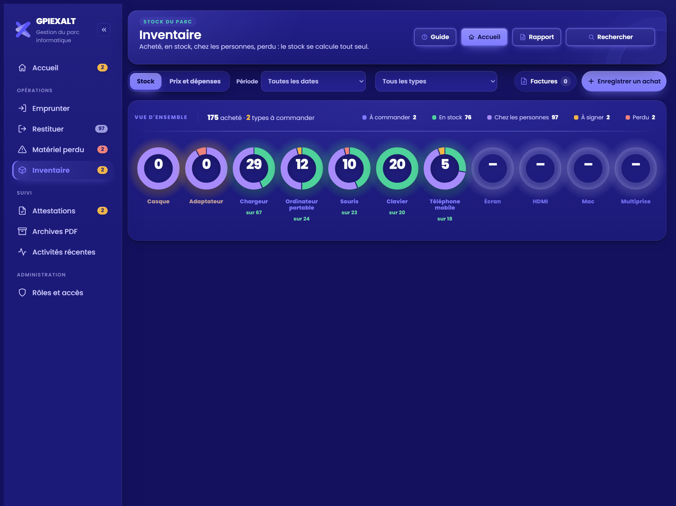
Inventaire : la vue d'ensemble en anneaux
ONGLET 5
Un anneau par type de matériel : le stock au centre, la répartition autour
GPIEXALT
Repères
1
Deux volets : Stock, Prix et dépenses
1
2
3
6
5
2
Période, type de matériel et Factures
4
3
Enregistrer un achat
7
4
Un anneau par type : le stock au centre
5
Légende : À commander, stock, chez les personnes, à signer, perdu
6
Survol d'une pastille : le chiffre central change (prêtés, à commander…) ; un clic l'épingle
7
Sous l'anneau : la quantité achetée
GPIEXALT · DOC-GPIEXALT-001 · Version 7.8 · 30/10/2026 · Classification : Interne
26
Notes:
Stock = acheté − chez les personnes − restitutions en attente de signature − perdu ; jamais négatif (affiché à 0). Seuls les achats se saisissent : prêts, retours signés et pertes sont lus dans les fiches. À commander = stock à 0 (un type sans stock ne peut plus être prêté). Le filtre Type de matériel limite aussi la vue d'ensemble à ce type. Les types sans achat enregistré affichent un tiret. Chargeur et Écran sont des familles : un seul anneau additionne leurs modèles. Survoler une pastille de la légende (À commander, En stock, Chez les personnes, À signer, Perdu) change le chiffre au centre de chaque anneau ; un clic épingle la couleur. Le volet Achats et la liste détaillée par type ont été retirés.

Slide 27
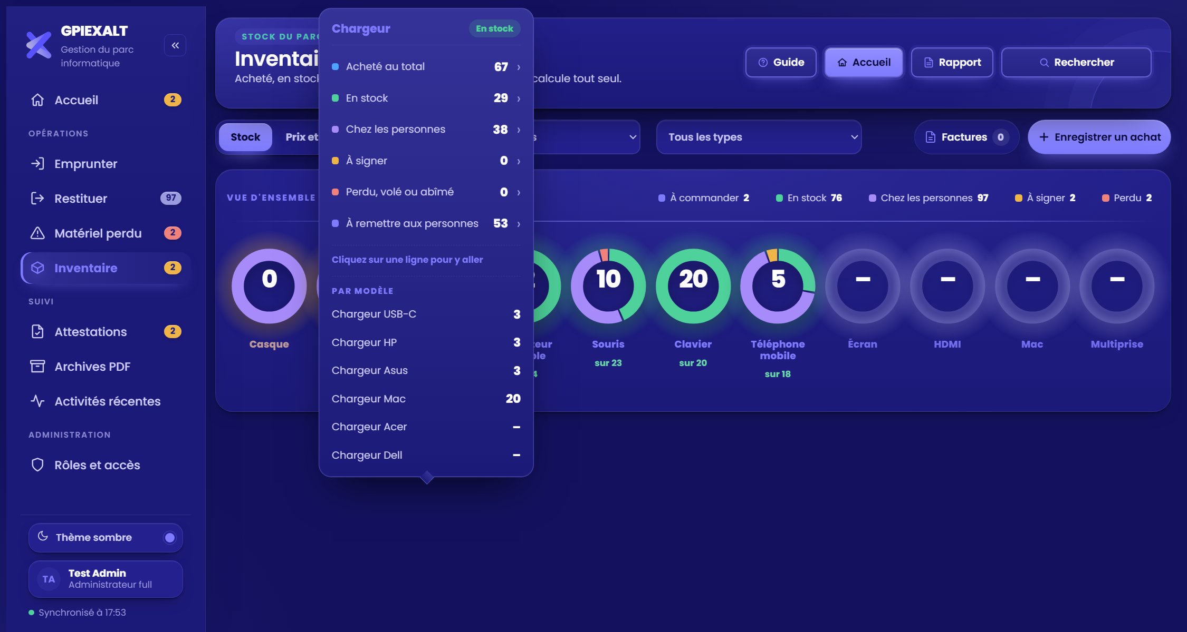
Inventaire : la carte détaillée d'un type
ONGLET 5
Au survol d'un anneau, chaque ligne mène à la page concernée
GPIEXALT
Repères
1
2
1
Nom du type et état (stock suffisant, à commander)
3
2
Acheté au total : mène au contrôle des prix
4
6
3
En stock : mène à Emprunter
5
4
À remettre aux personnes : mène à Emprunter
5
Détail par modèle (familles Chargeur et Écran)
6
Cliquer sur une ligne pour y aller
Au toucher
Sur tablette, un appui sur l'anneau affiche la carte ; un second appui sur une ligne ouvre la page. L'anneau change de curseur (main) au survol.
GPIEXALT · DOC-GPIEXALT-001 · Version 7.8 · 30/10/2026 · Classification : Interne
27
Notes:
Au survol d'un anneau (ou au toucher sur tablette) s'affiche une carte : acheté au total, en stock, chez les personnes, à signer, perdu ou abîmé, à remettre aux personnes. Chaque ligne est cliquable : Contrôle des prix (acheté), Emprunter (en stock, à remettre), Restituer (chez les personnes), Attestations (à signer), Matériel perdu. Pour Chargeur et Écran, la carte détaille aussi chaque modèle.

Slide 28
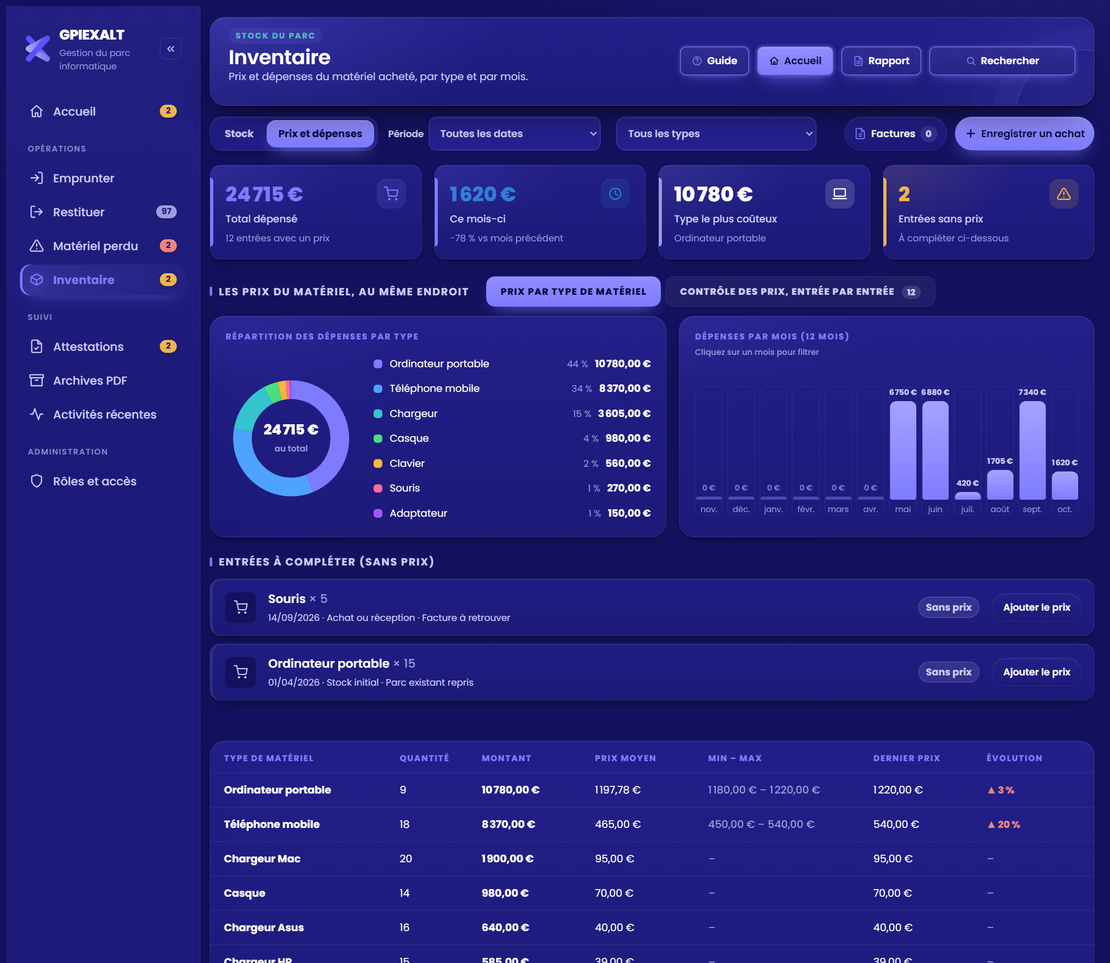
Inventaire : prix et dépenses
ONGLET 5
Tous les prix du matériel au même endroit, sans lien avec les prêts
GPIEXALT
Repères
1
Indicateurs : total dépensé, ce mois-ci, type le plus coûteux, entrées sans prix
1
2
Répartition des dépenses par type (anneau)
4
3
Dépenses par mois : chaque mois est cliquable
2
3
4
Deux boutons : Prix par type de matériel, Contrôle des prix entrée par entrée
Aussi dans ce volet
Entrées à compléter (achats sans prix) · contrôle des prix entrée par entrée (écart à la moyenne) · filtre de période et de type · export CSV · rapport PDF ou Excel de l'Inventaire.
GPIEXALT · DOC-GPIEXALT-001 · Version 7.8 · 30/10/2026 · Classification : Interne
28
Notes:
Les montants viennent uniquement des entrées de stock : ils ne changent jamais avec un prêt, un retour ou une perte. Chaque mois du graphique est cliquable : un clic filtre la page sur ce mois, un second clic retire le filtre. Le contrôle des prix signale une entrée dont le prix unitaire s'écarte d'au moins 25 % de la moyenne du type.

Slide 29
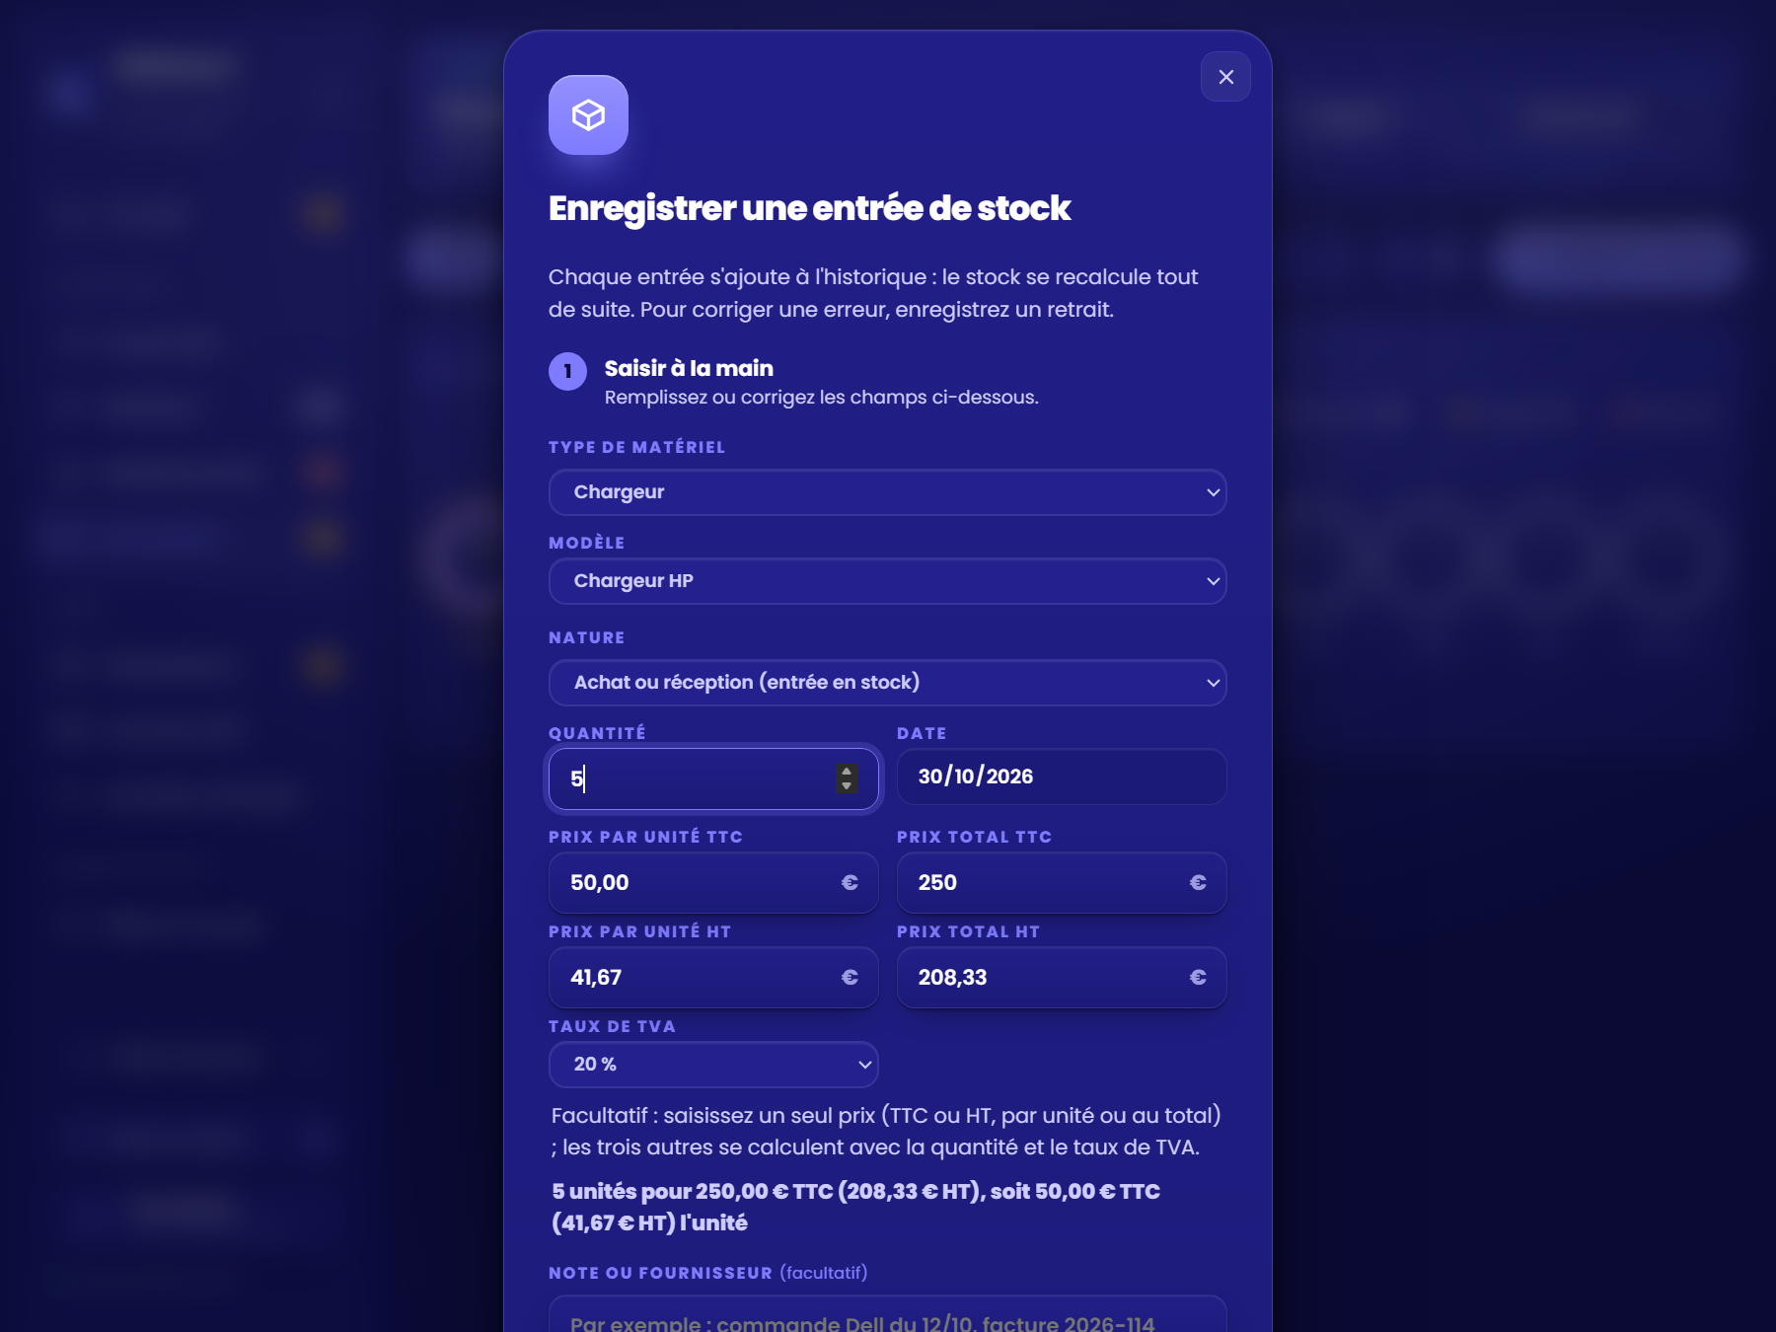
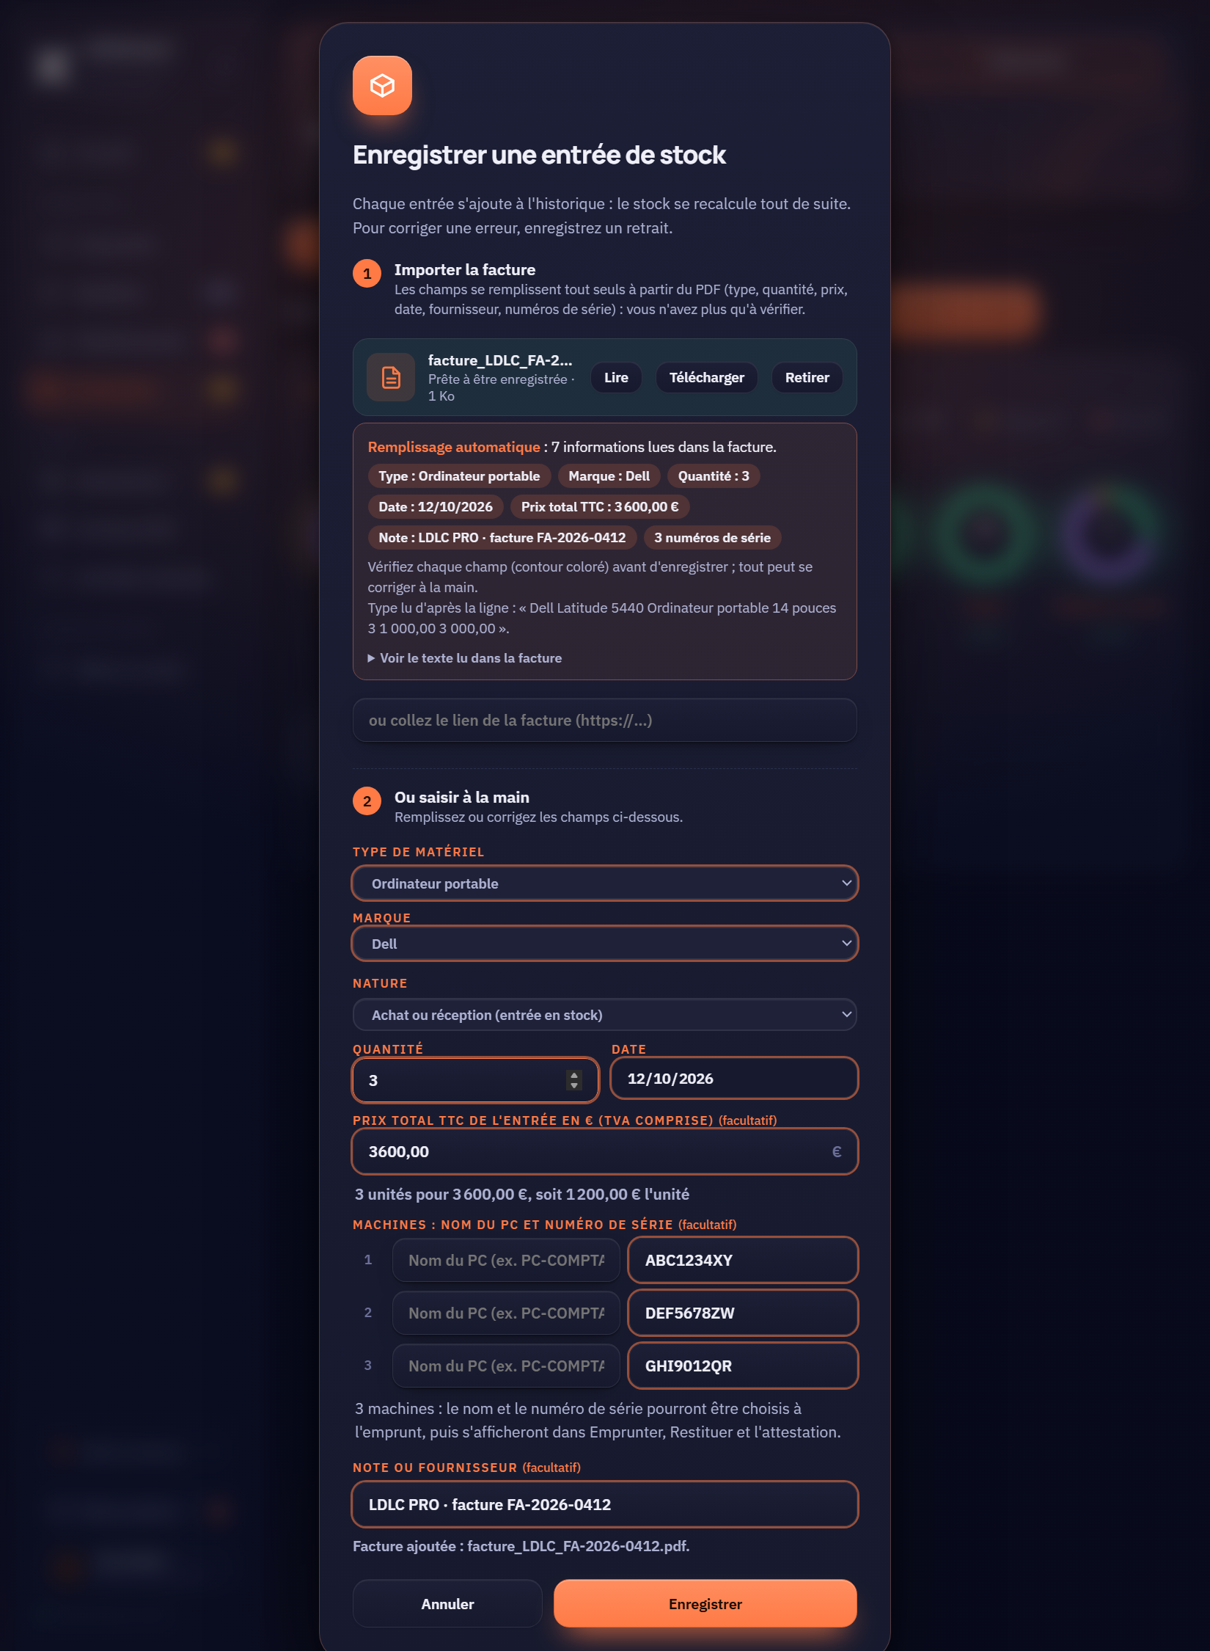
Inventaire : enregistrer un achat
ONGLET 5
Importer la facture (remplissage automatique) ou saisir à la main
GPIEXALT
GPIEXALT
À retenir
Chargeur et Écran : modèle ou marque obligatoire
Ordinateur portable : marque obligatoire (Acer, HP, Asus, Lenovo, Dell)
Nom du PC et n° de série par exemplaire (facultatif)
1 · Saisir à la main : tout reste modifiable
2 · Ou importer la facture (en bas) : le PDF remplit le formulaire
Prix total TTC (TVA comprise) lu ou calculé : à vérifier
Image ou PDF scanné : joint, mais à saisir à la main
Bouton Factures : lire, télécharger, rechercher
GPIEXALT · DOC-GPIEXALT-001 · Version 7.8 · 30/10/2026 · Classification : Interne
29
Notes:
À l'achat, le type de matériel se choisit dans la liste ; pour Chargeur (USB-C, HP, Asus, Mac, Acer, Dell) et Écran (Dell, MiniFire, Samsung), la liste Modèle ou Marque est obligatoire. Pour un ordinateur portable, la liste Marque (Acer, HP, Asus, Lenovo, Dell) est obligatoire. On saisit ensuite le nom du PC et le numéro de série de chaque exemplaire (60 au plus) : ils sont proposés à l'emprunt (Ordinateur portable 1, 2, …), affichés dans Restituer et sur l'attestation. En haut de la fenêtre, Importer la facture : un PDF glissé ou choisi remplit le formulaire (type, marque ou modèle, quantité, date, prix TTC TVA comprise, fournisseur, numéros de série) ; chaque champ rempli est contouré et reste modifiable, et ce qui n'est pas trouvé est signalé. Seuls les PDF contenant du texte sont lus. En dessous, Ou saisir à la main. Le bouton Factures permet de relire, télécharger et rechercher les factures.

Slide 30
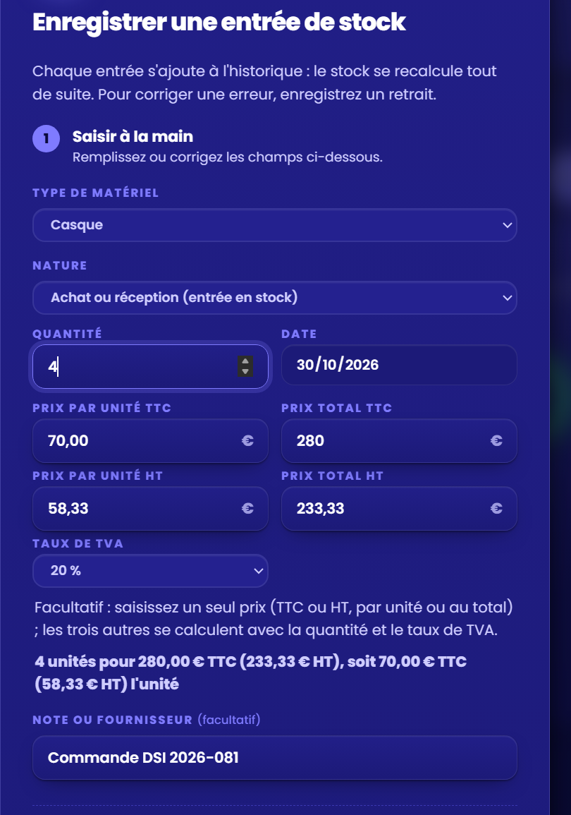
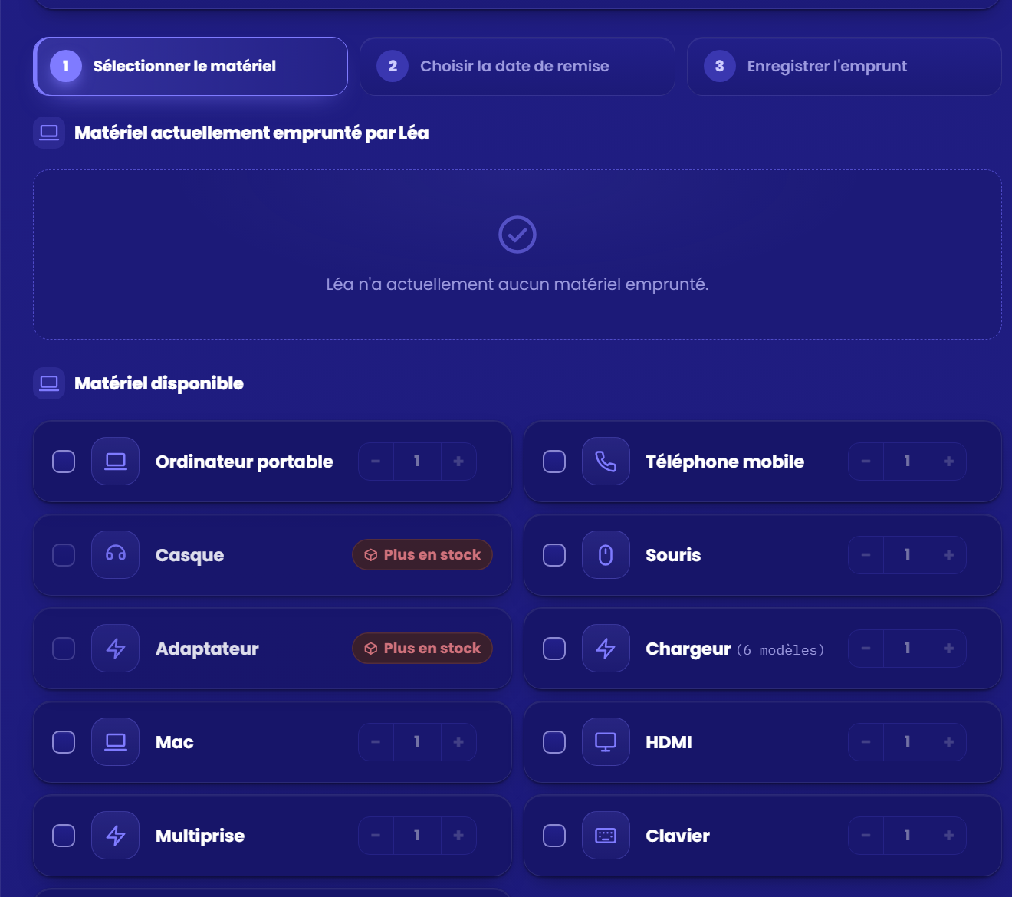
Acheter, puis prêter : le stock suit
ONGLET 5
Un matériel sans stock est grisé dans Emprunter
GPIEXALT
GPIEXALT
Comment ça marche
Enregistrer un achat : quantité, date, prix (facultatif)
Prix par unité ou total, TTC ou HT, taux de TVA : liés par la quantité
Retrait refusé s'il dépasse le stock
Emprunter : « Plus en stock », ligne grisée et non cochable
Retour signé : le matériel revient en stock
Perte : le matériel sort du stock
GPIEXALT · DOC-GPIEXALT-001 · Version 7.8 · 30/10/2026 · Classification : Interne
30
Notes:
Enregistrer un achat : type, nature (achat ou retrait), quantité, date, prix facultatif : par unité ou au total, TTC ou HT, taux de TVA au choix (liste, autre taux ou TTC seul) ; les quatre prix se calculent entre eux, note. Un retrait supérieur au stock est refusé. Dans Emprunter, un type dont le stock est à 0 est grisé avec la pastille « Plus en stock » ; « Sélectionner tout » l'ignore et l'enregistrement est refusé s'il dépasse le stock. Un type sans achat enregistré n'est pas limité.

Slide 31
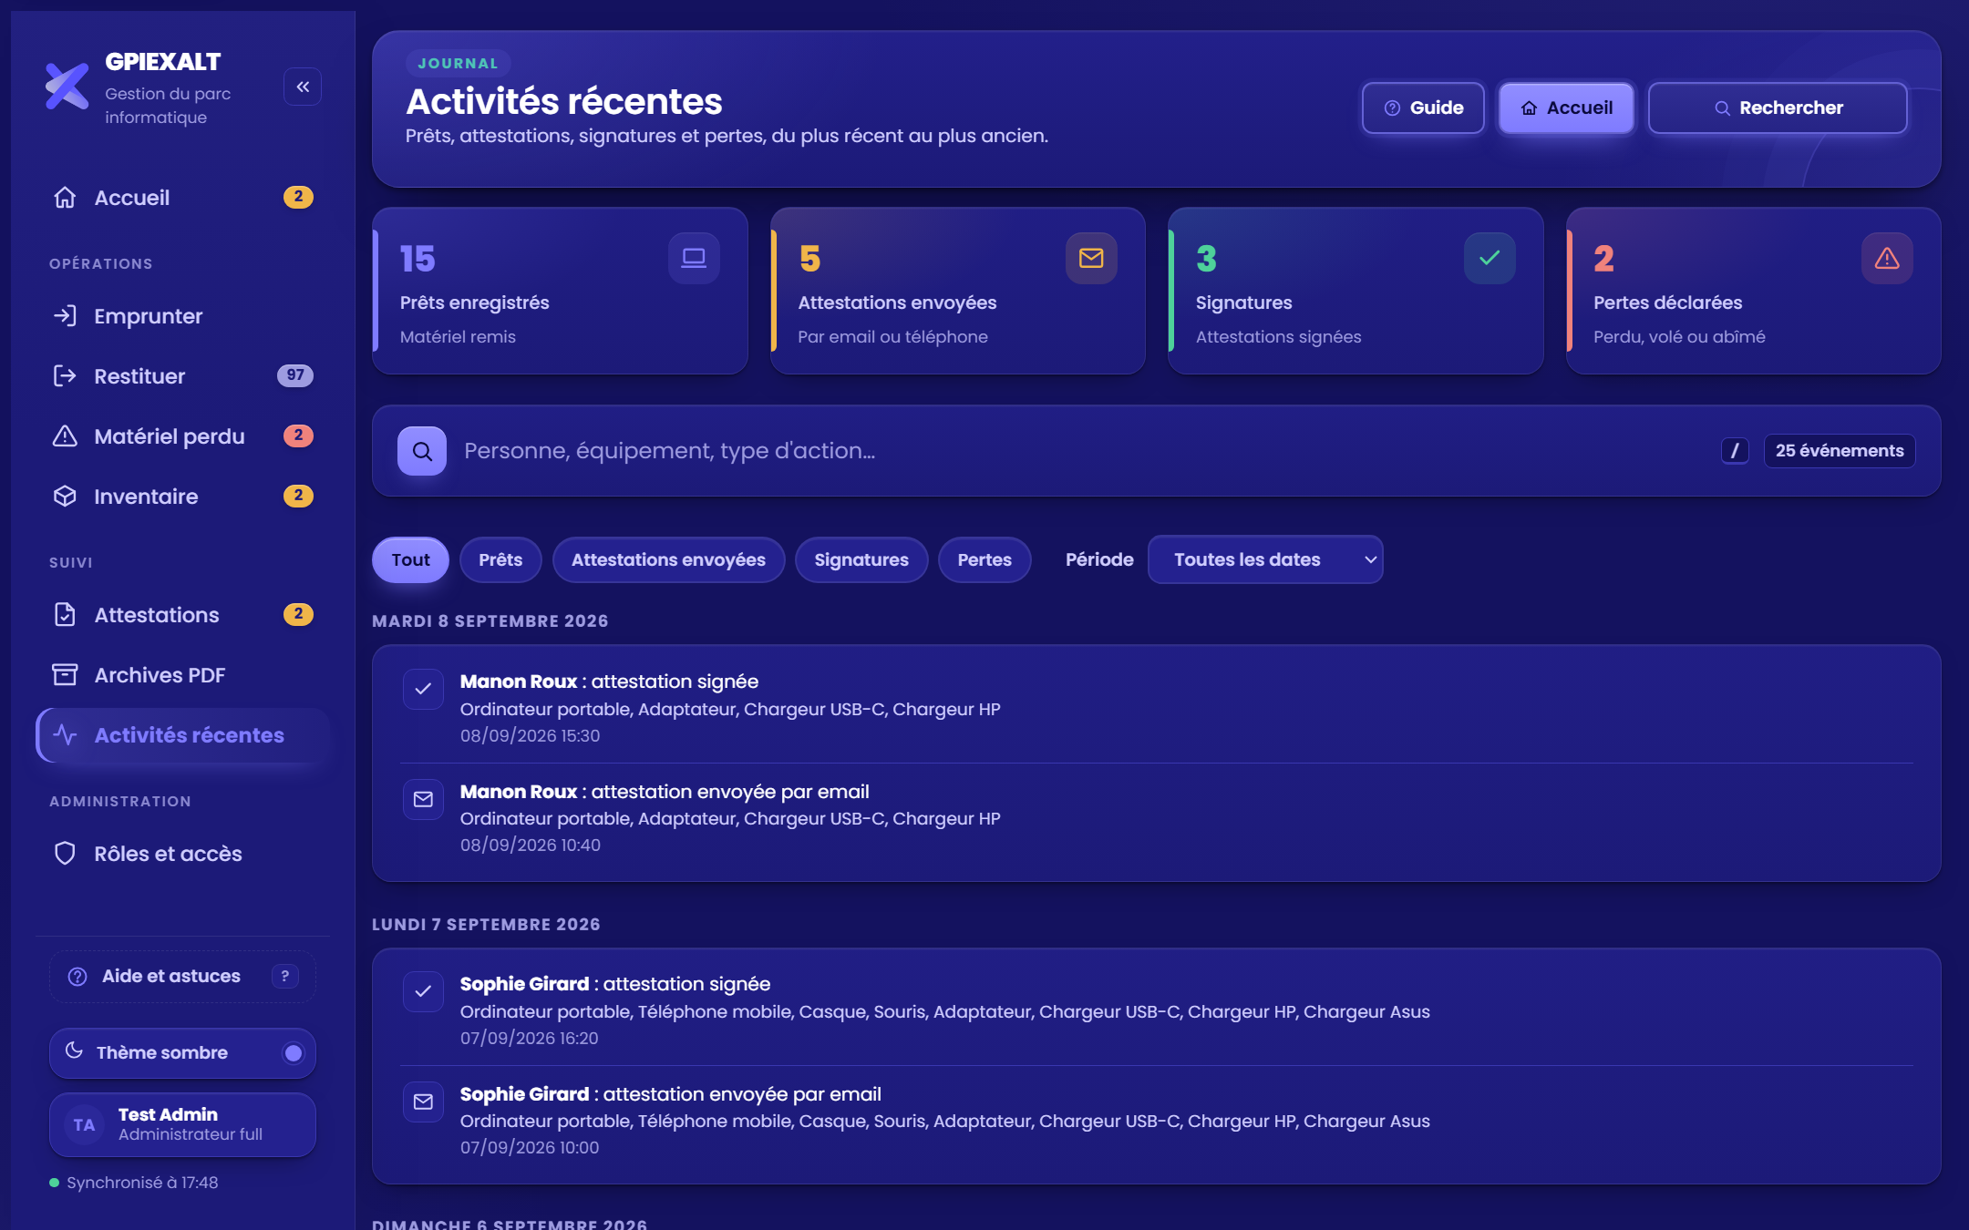
Activités récentes : le journal
ONGLET 8
Tout ce qui a été enregistré, du plus récent au plus ancien
GPIEXALT
Repères
1
Indicateurs et filtres : prêts, envois, signatures, pertes
2
Filtres par type d'événement
1
3
Période
2
3
4
Regroupement par jour
4
5
5
Événement : personne, matériel, heure, auteur
GPIEXALT · DOC-GPIEXALT-001 · Version 7.8 · 30/10/2026 · Classification : Interne
31
Notes:
Les quatre indicateurs servent aussi de filtres ; un second clic retire le filtre. 50 événements affichés à la fois. La mention de signature figure sous l'événement « attestation signée ».

Slide 32
Filtrer par période
TRANSVERSAL
Sur chaque liste, entre deux dates, deux mois ou deux années
GPIEXALT
Quatre modes
Date utilisée selon l'onglet
Toutes les dates (par défaut)
Entre deux dates : du … au …
De mois à mois
D'année à année
Emprunter : date de remise
Restituer, Matériel perdu : retour ou déclaration
Attestations : date d'envoi
Archives PDF : date de signature
Activités : date de l'événement
GPIEXALT · DOC-GPIEXALT-001 · Version 7.8 · 30/10/2026 · Classification : Interne
32
Notes:
Le filtre ne modifie aucune donnée : il restreint l'affichage, les indicateurs et les exports de l'onglet. Réinitialiser rétablit toutes les dates.

Slide 33
Codes QR : étiquettes
TRANSVERSAL
Identifier physiquement chaque équipement
Étiquettes QR (PDF)
Scanner : retiré
Bouton dans la fiche d'une personne (Emprunter ou Restituer)
24 étiquettes par page A4 (3 × 8)
Chaque étiquette : QR, libellé, code (ex. AP-1), personne, date
À imprimer, découper et coller sur le matériel
La lecture par caméra, photo ou saisie du code n'existe plus dans l'interface
Plus de bouton « Scanner un QR » : Accueil, menu, Emprunter, Restituer, recherche rapide
Le code QR d'une étiquette contient l'identifiant de l'équipement (ex. AP-1)
GPIEXALT · DOC-GPIEXALT-001 · Version 7.8 · 30/10/2026 · Classification : Interne
33
Notes:
Les étiquettes se génèrent depuis la fiche d'une personne. Le scanner de QR (caméra, photo, saisie) a été retiré de l'interface à la version 7.1 : aucun bouton « Scanner un QR » n'existe plus. Bibliothèque qrcode-generator chargée à la demande.

Slide 34
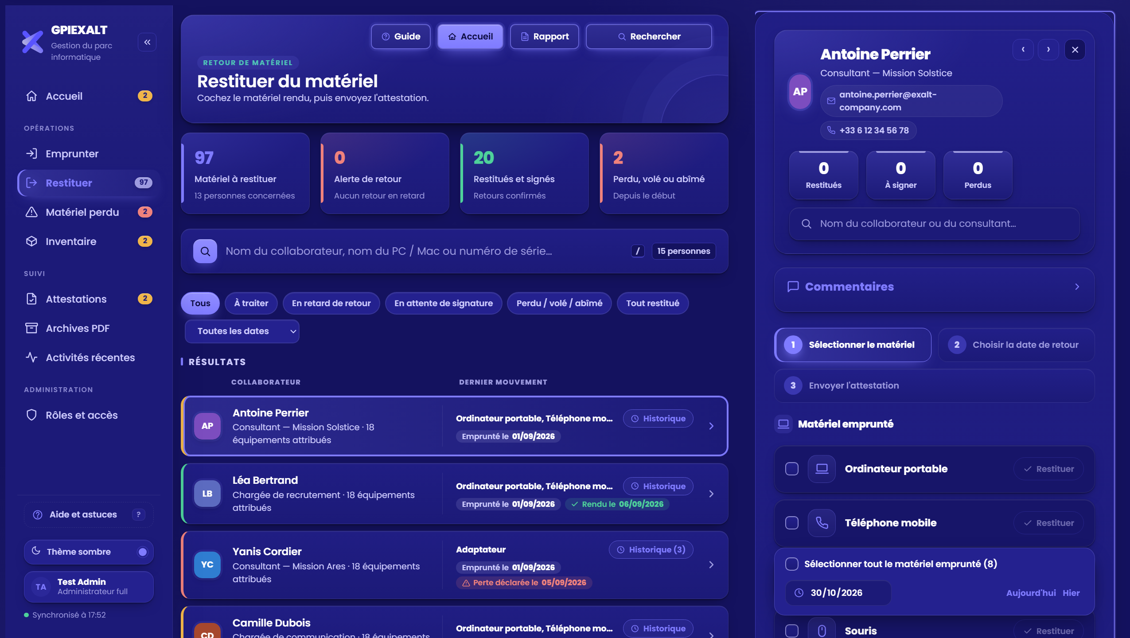
Panneau latéral sur grand écran
TRANSVERSAL
Garder la liste sous les yeux pendant que l'on remplit la fiche
GPIEXALT
Comportement
≥ 1 480 px : fiche à droite, liste cliquable
Autre personne : la fiche change
Matériel coché non enregistré : confirmation
< 1 480 px : la fiche reste une fenêtre
GPIEXALT · DOC-GPIEXALT-001 · Version 7.8 · 30/10/2026 · Classification : Interne
34
Notes:
À partir de 1 480 px de large, la fiche s'affiche à droite ; une confirmation est demandée avant d'abandonner un matériel coché mais non enregistré. En dessous de 1 480 px, la fiche reste une fenêtre.

Slide 35
Fiche personne et commentaires
FICHE PERSONNE
Le contexte de chaque personne, au même endroit
1
La fiche
2
Les commentaires
S'ouvre dans une fenêtre (ou un panneau à droite sur grand écran) ; croix, Échap ou clic à côté ; flèches précédent / suivant
Clic sur l'email ou le téléphone : copie
Compteurs : restitués, à signer, perdus
Historiques (emprunts, attestations, pertes) avec l'auteur de chaque action
Matériel emprunté et disponible
Fil horodaté propre à chaque personne
Auteur, date et heure sur chaque message
Chacun modifie ses propres commentaires
Un brouillon en cours n'est jamais effacé
Visibles de tous les utilisateurs : pas d'information sensible
GPIEXALT · DOC-GPIEXALT-001 · Version 7.8 · 30/10/2026 · Classification : Interne
35
Notes:
Les commentaires sont un fil horodaté par personne ; chacun peut modifier ses propres commentaires.

Slide 36
Email et SMS : comment partent les messages
ENVOI
L'application prépare, l'utilisateur envoie
Connecteur Microsoft 365 autorisé
Connecteur absent, expiré ou refusé
Page ouverte hors de Claude
Brouillon dans Outlook (dossier Brouillons), attestation jointe. La fenêtre « Message prêt à envoyer » propose un fichier .eml à ouvrir dans Outlook. Rien n'est envoyé sans clic.
Même fenêtre : aperçu du message, Copier le texte, fichier .eml (PDF joint), Envoyer maintenant (retente la connexion) et raison de l'échec affichée.
Pas de connecteur : la messagerie par défaut s'ouvre sur le message préparé, PDF téléchargé.
SMS : application de messages, numéro de test 06 95 17 58 74. Email : destinataire au choix, adresse enregistrée ou saisie à la main (personne sans compte professionnel).
Outlook sur le web ne s'ouvre pas depuis la page (bloqué par le navigateur) : brouillon ou fichier .eml. Premier essai réel à contrôler.
GPIEXALT · DOC-GPIEXALT-001 · Version 7.8 · 30/10/2026 · Classification : Interne
36
Notes:
Avec le connecteur Microsoft 365 autorisé : aperçu du PDF puis brouillon Outlook avec pièce jointe. Sinon : repli. La création du brouillon a été testée avec un connecteur simulé ; le premier essai réel est à vérifier (CR-12).

Slide 37
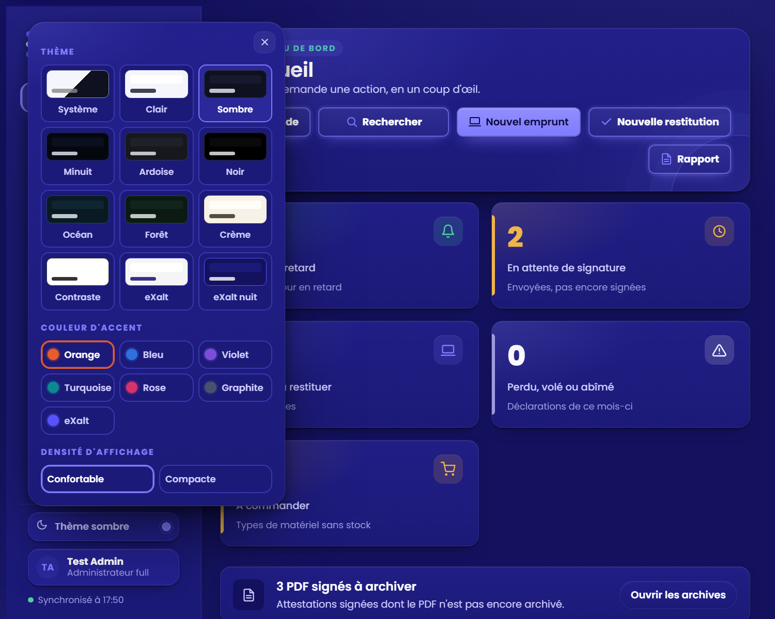
Apparence : thèmes et couleurs
CONFORT
Douze thèmes, sept couleurs d'accent, au choix de chacun
GPIEXALT
Thèmes
Couleurs d'accent
Système : suit l'appareil
Clair et Sombre
Minuit, Ardoise, Noir (sombres)
Océan et Forêt (sombres teintés)
Crème (clair chaud)
Contraste : noir sur blanc, lecture maximale
eXalt et eXalt nuit : charte de l'entreprise (Poppins, bleu eXalt, logo)
Finition premium : relief, jauges et chiffres animés (désactivés si votre système demande moins d'animations)
Orange (défaut), Bleu, Violet
Turquoise, Rose, Graphite, eXalt (bleu de la charte)
Boutons, filtres actifs, liens et menu
Où le choisir
Bouton « Thème » en bas du menu latéral : un panneau propose les thèmes et les couleurs. 84 combinaisons possibles ; un thème eXalt sélectionne l'accent eXalt.
GPIEXALT · DOC-GPIEXALT-001 · Version 7.8 · 30/10/2026 · Classification : Interne
37
Notes:
Le choix est mémorisé dans le navigateur de chaque personne (pas partagé, pas synchronisé entre appareils). Le rouge et le vert ne sont pas proposés comme accents car ils signalent perdu et signé.

Slide 38
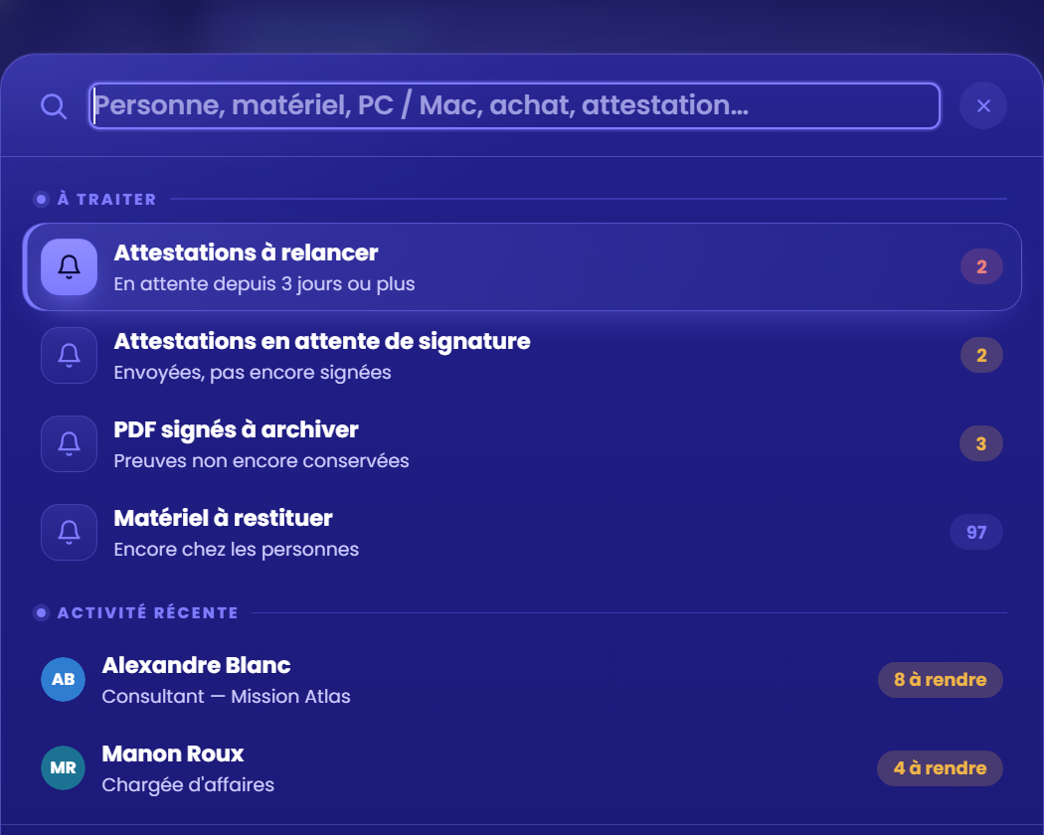
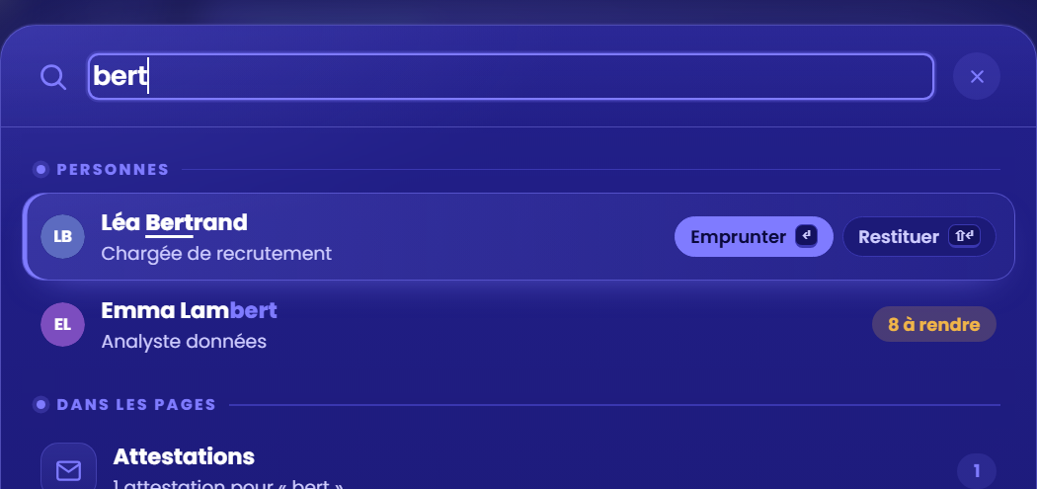
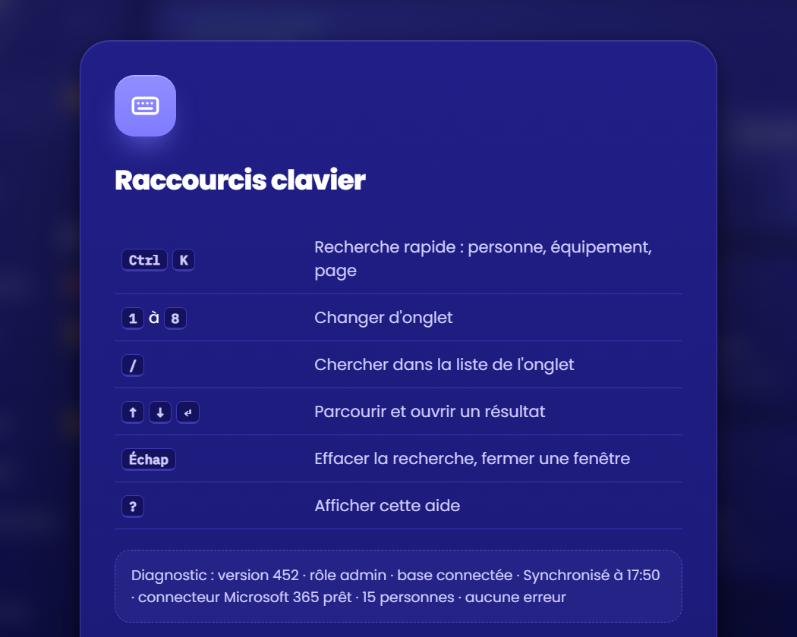
Recherche rapide et raccourcis
TRANSVERSAL
Ctrl K : une personne, un équipement, du stock, un achat ou une page
GPIEXALT
GPIEXALT
GPIEXALT
Une ligne par personne
Entrée : l'action la plus utile (Restituer s'il y a du matériel à rendre, sinon Emprunter)
Maj + Entrée : l'autre action
Repères : En retard, 8 à rendre, Signature en attente
Liste de départ : À traiter (chiffres), Activité récente, Aller à, Actions. Touche ? : aide clavier. Alt + flèches : personne précédente ou suivante.
À traiter, en un clic
Retours en retard, attestations à relancer ou en attente, PDF à archiver, matériel à restituer : la page s'ouvre déjà filtrée.
GPIEXALT · DOC-GPIEXALT-001 · Version 7.8 · 30/10/2026 · Classification : Interne
38
Notes:
Le bouton Rechercher figure en haut de chaque page ; Ctrl K ouvre la même fenêtre, qui cherche dans toute l'application (stock, achats et factures, PC et Mac, attestations, archives, pertes, activités ; voir la diapositive suivante). Un code (AP-1) ou un numéro de série affiche l'équipement et ouvre la fiche de la personne. Entrée ouvre l'action la plus utile sur une personne, Maj + Entrée l'autre.

Slide 39
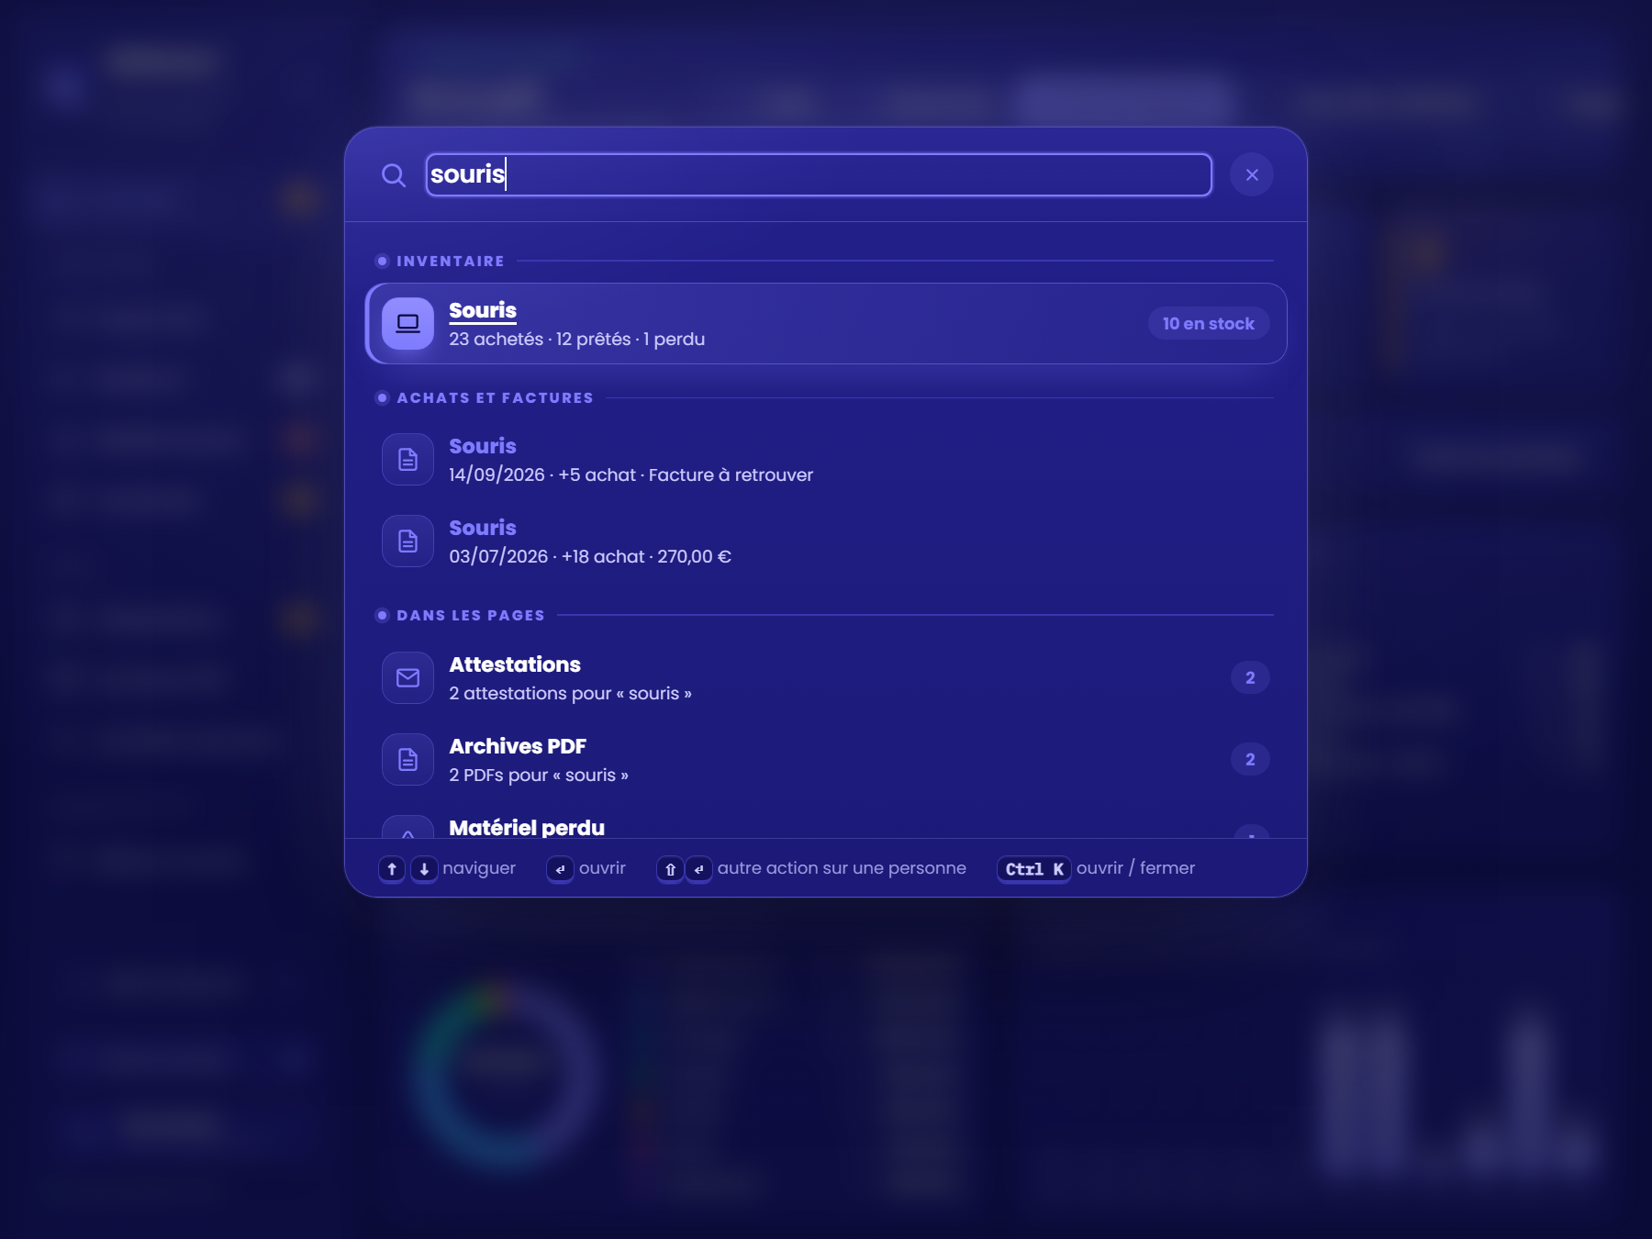
Recherche rapide : tout trouver, partout
TRANSVERSAL
Une seule barre pour le stock, les achats, les machines, les personnes et les pages
GPIEXALT
Ce que la barre trouve
Inventaire : un type de matériel, son stock, acheté, prêté, perdu
Achats et factures : les cinq plus récents qui correspondent
PC / Mac : par nom de machine, numéro de série ou marque
Personnes : Entrée ouvre l'action la plus utile
Dans les pages : nombre de résultats par page, un clic pour l'ouvrir déjà filtrée
Actions : boutons de l'Inventaire, rapport, thème, visite guidée
GPIEXALT · DOC-GPIEXALT-001 · Version 7.8 · 30/10/2026 · Classification : Interne
39
Notes:
La barre de recherche rapide (Ctrl K ou bouton Rechercher) cherche dans toute l'application : types de matériel avec leur stock, achats et factures (type, date, montant, note, fournisseur, nom de fichier, marque, nom ou numéro de série), PC et Mac, personnes, et le nombre de résultats dans Attestations, Archives PDF, Matériel perdu et Activités récentes. Un clic ouvre la page déjà filtrée. Les boutons de l'Inventaire (Stock, Prix et dépenses, Factures, Enregistrer un achat) sont aussi proposés comme actions.

Slide 40
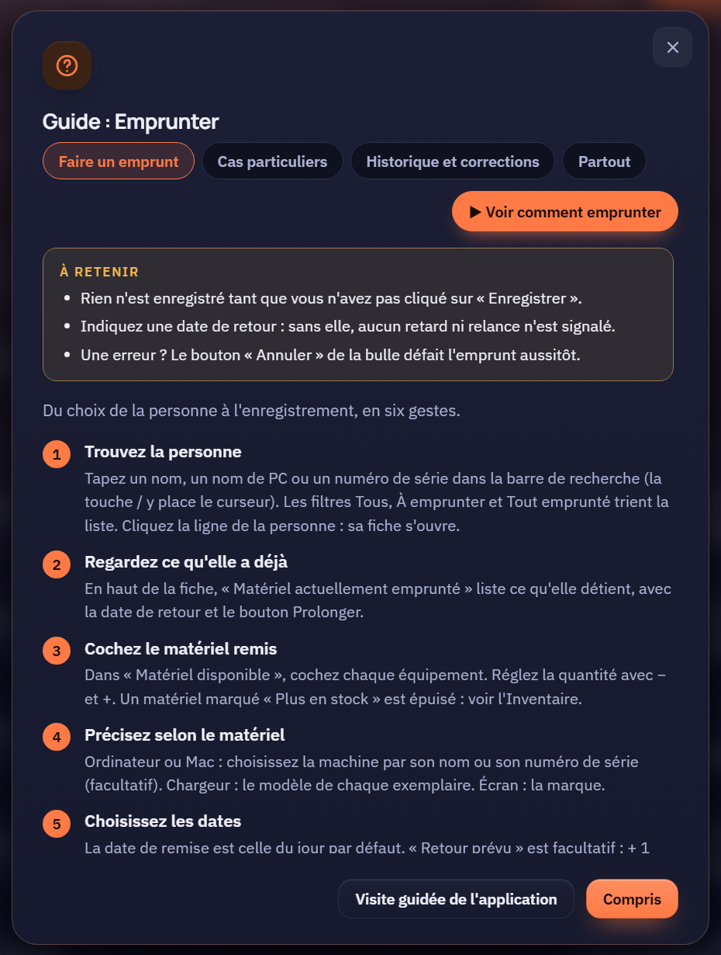
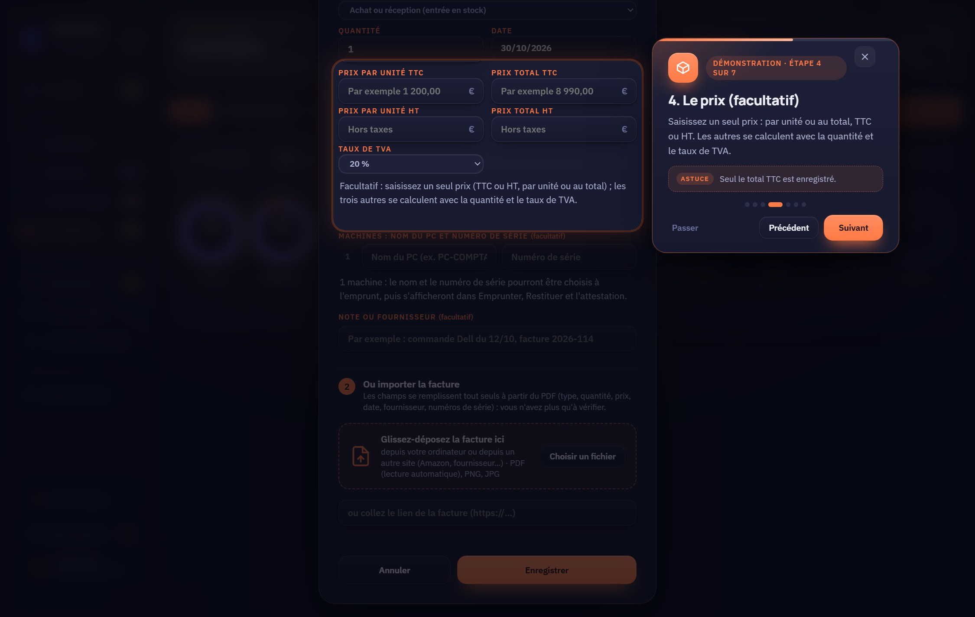
Guide et démonstrations dans chaque page
TRANSVERSAL
Un bouton « Guide » : mode d'emploi détaillé et démonstration sur l'écran réel
GPIEXALT
GPIEXALT
Dans chaque guide
Rubriques en onglets, étapes numérotées
« À retenir » : un à trois points importants
Rubrique « Partout » : recherche, raccourcis, période, rapport…
Six démonstrations : emprunt, restitution (avec et sans attestation), achat, prix, Accueil
Dix pages couvertes
Une démonstration
Le vrai écran est entouré, étape par étape
Précédent, Suivant, Passer ou la croix ✕
N'enregistre rien : tout est refermé à la fin
GPIEXALT · DOC-GPIEXALT-001 · Version 7.8 · 30/10/2026 · Classification : Interne
40
Notes:
Le bouton Guide figure tout à gauche des boutons d'en-tête de chaque page. Il ouvre un guide en rubriques (par exemple Emprunter : Faire un emprunt, Cas particuliers, Historique et corrections), un encadré À retenir et une rubrique Partout commune à toutes les pages. Le bouton orange lance une démonstration : le vrai écran est mis en surbrillance étape par étape, avec une carte explicative (Précédent, Suivant, Passer ou la croix). La démonstration ouvre une fiche, coche une ligne et affiche les vraies fenêtres, mais n'enregistre rien : tout est refermé à la fin ou avec Échap. Démonstrations : Emprunter, Restituer sans attestation, Restituer avec attestation par email (aperçu, destinataire, signature, message), Enregistrer un achat, Prix et dépenses, tour de l'Accueil.

Slide 41
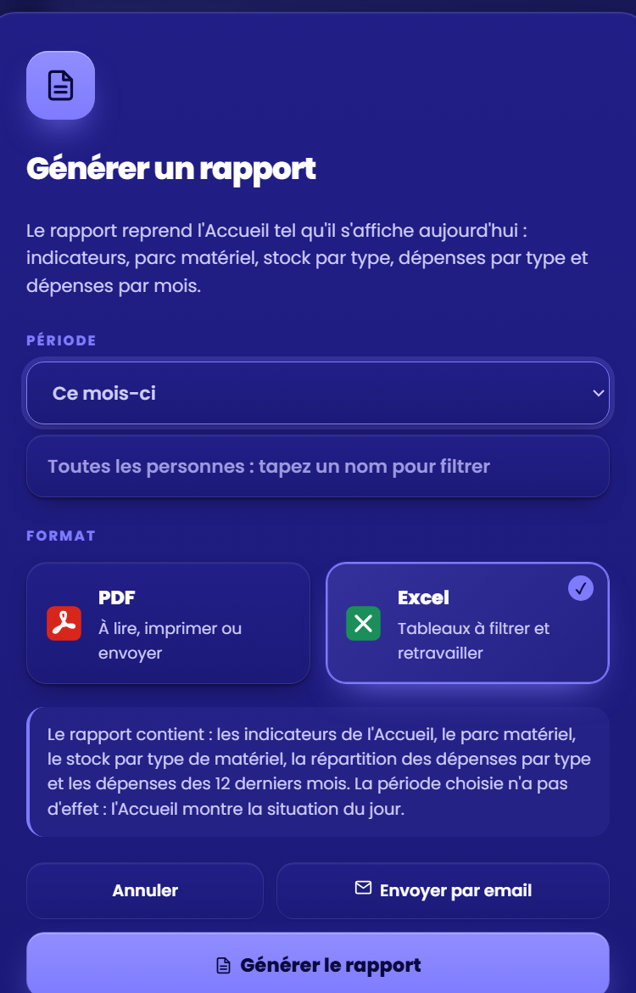
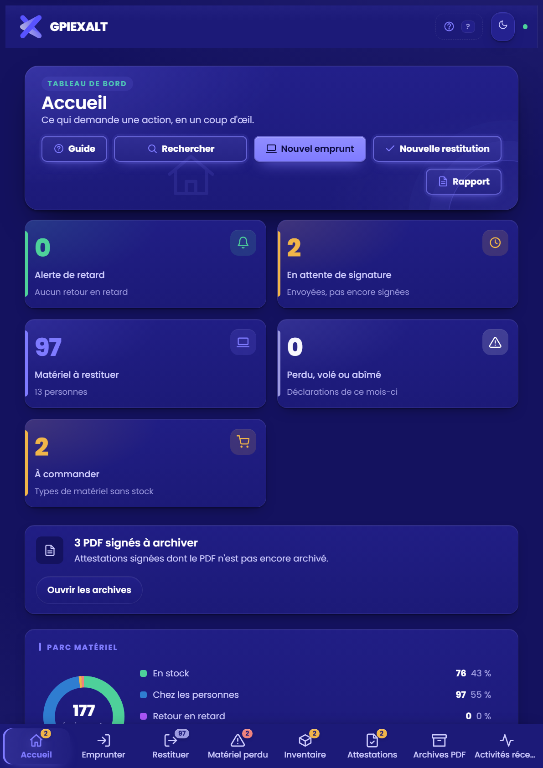
Rapports PDF et Excel
TRANSVERSAL
Un état à partager, en un clic, propre à la page où l'on se trouve
GPIEXALT
GPIEXALT
Quatre clics
Bouton Rapport, en haut à droite de chaque page
Choisir la période, la personne (facultatif) et le format : PDF ou Excel
Générer le rapport, puis confirmer le téléchargement, ou « Envoyer par email »
Contenu
PDF : indicateurs, parc par type, attestations à traiter, signatures, pertes, emprunts, situation par personne ; logo eXalt
Excel : 8 feuilles, filtres et première ligne figée
GPIEXALT · DOC-GPIEXALT-001 · Version 7.8 · 30/10/2026 · Classification : Interne
41
Notes:
Les rapports sont créés dans le navigateur (jsPDF et autotable pour le PDF, ExcelJS pour Excel, chargées à la demande). Ils sont réservés aux rôles Administrateur full, Super utilisateur et Lecteur.

Slide 42
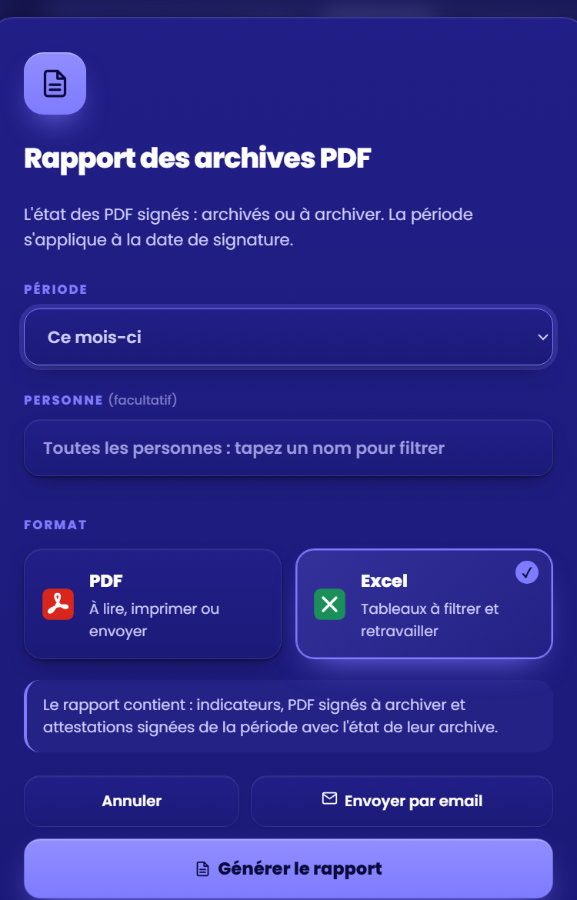
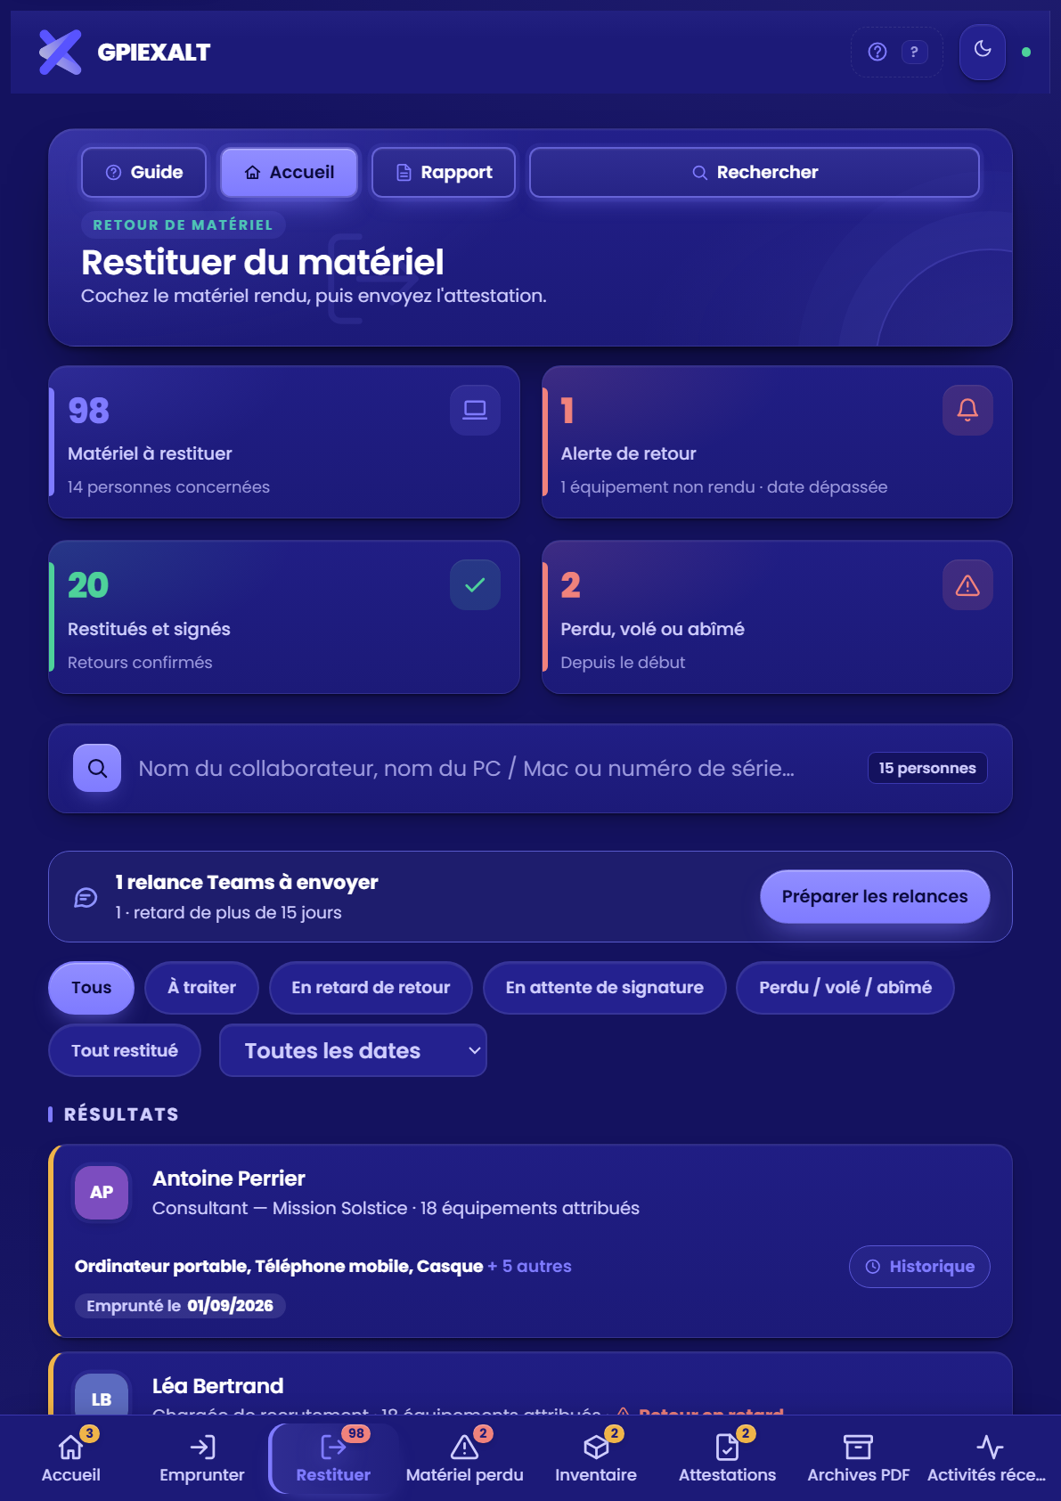
Un rapport propre à chaque page
TRANSVERSAL
Le contenu, le titre et le nom du fichier suivent la page choisie
GPIEXALT
GPIEXALT
Page | Contenu du rapport
Accueil | Rapport complet : parc par type, attestations, signatures, pertes, emprunts, personnes
Emprunter | Emprunts de la période avec retour prévu et état ; matériel à remettre
Restituer | Retours en retard, retours prévus, parc par type, situation par personne
Attestations | À traiter, envoyées et signées de la période
Archives PDF | PDF à archiver ; signatures avec l'état de l'archive
Matériel perdu | Pertes par type et déclarations de la période
Inventaire | Stock par type, dépenses par type, entrées de stock de la période
GPIEXALT · DOC-GPIEXALT-001 · Version 7.8 · 30/10/2026 · Classification : Interne
42
Notes:
Le bouton Rapport figure en haut à droite d'Accueil, Emprunter, Restituer, Attestations, Archives PDF, Matériel perdu et Inventaire (masqué pour un Agent IT). La période s'applique à l'activité de la page ; les situations (parc, attestations en attente) sont celles d'aujourd'hui. Fichiers : rapport_gpiexalt_emprunts, restitutions, attestations, archives, perdu ; l'Accueil produit le rapport complet.

Slide 43
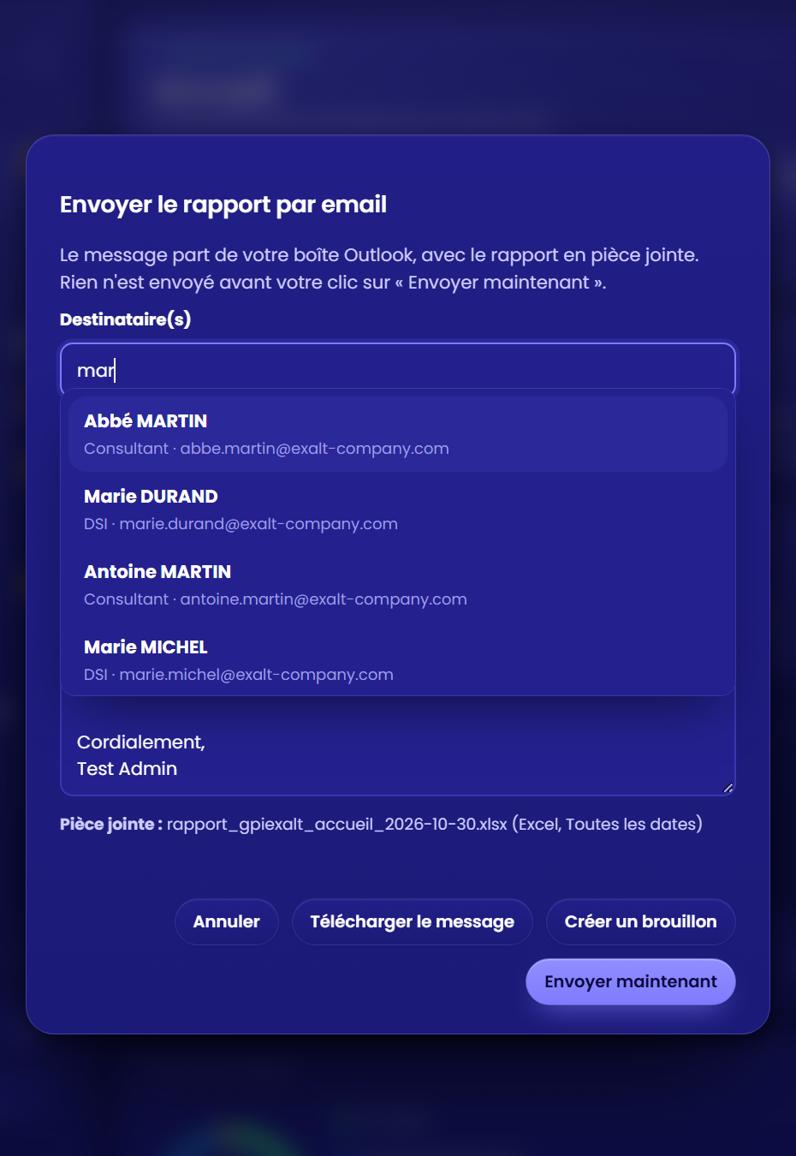
Envoyer le rapport par email
TRANSVERSAL
Destinataire saisi à la main avec suggestions : rien ne part sans clic
GPIEXALT
Dans la fenêtre
Destinataire(s) : saisie à la main, suggestions dès 2 lettres (personnes de GPIEXALT, puis annuaire Microsoft 365)
Objet et message préremplis (titre de la page, date, format, période, expéditeur), modifiables
Pièce jointe : rapport_gpiexalt_AAAA-MM-JJ.pdf ou .xlsx
Quatre boutons, rien sans clic
Envoyer maintenant : part de votre boîte Outlook, copie dans les éléments envoyés
Créer un brouillon : dossier Brouillons d'Outlook
Télécharger le message : fichier .eml à ouvrir dans Outlook
Annuler : retour à la fenêtre du rapport ; connecteur indisponible : Réessayer la connexion
GPIEXALT · DOC-GPIEXALT-001 · Version 7.8 · 30/10/2026 · Classification : Interne
43
Notes:
Le message part de la boîte Outlook de l'utilisateur par le connecteur Microsoft 365, après un clic sur Envoyer maintenant. Jusqu'à 10 adresses. Au-delà de 2,9 Mo (limite de Microsoft Graph), l'envoi direct est refusé : télécharger le rapport et le joindre à un message. Sans connecteur : fichier .eml.

Slide 44
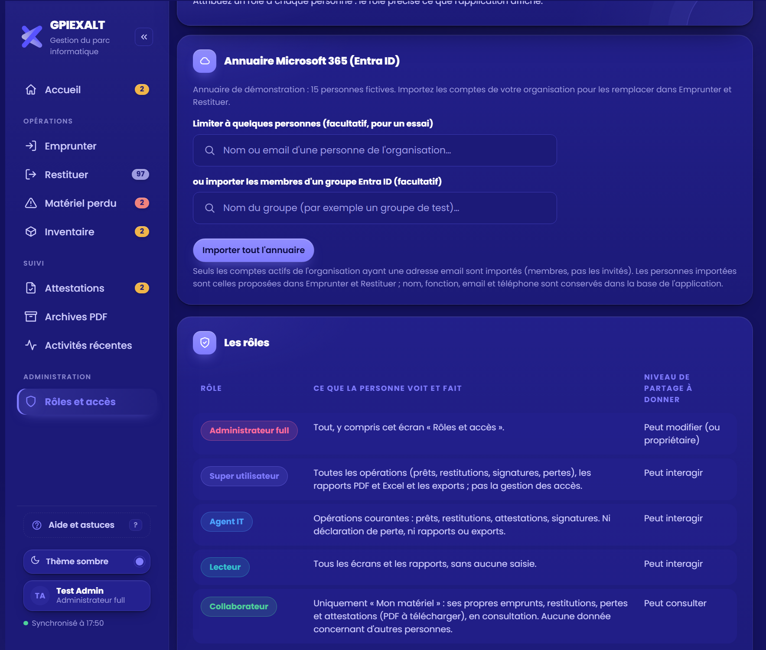
Cinq rôles, du collaborateur à l'administrateur
RÔLES ET ACCÈS
Le partage de la page fixe la limite ; le rôle précise ce que chacun voit et fait
Rôle | Ce que la personne voit et fait | Partage | Garantie
Administrateur full | Tout, y compris Rôles et accès | Modifier | Plateforme
Super utilisateur | Toutes les opérations, rapports et exports (rôle par défaut) | Interagir | Affichage
Agent IT | Prêts, restitutions, attestations, signatures ; ni pertes ni rapports | Interagir | Affichage
Lecteur | Tous les écrans et les rapports, sans saisie | Interagir | Affichage
Collaborateur | Mon matériel et ses PDF, en consultation | Consulter | Plateforme
GPIEXALT
Recherche par prénom et nom (début de mots accepté, nom complet affiché). Tous les utilisateurs : rattache chaque fiche au compte correspondant, sans toucher aux rôles attribués à la main ; un bilan liste les fiches sans compte trouvé.
GPIEXALT · DOC-GPIEXALT-001 · Version 7.8 · 30/10/2026 · Classification : Interne
44
Notes:
Seul « Peut consulter » interdit techniquement toute écriture ; les rôles Agent IT et Lecteur restreignent l'affichage. Les droits réels passeront par Entra ID.

Slide 45
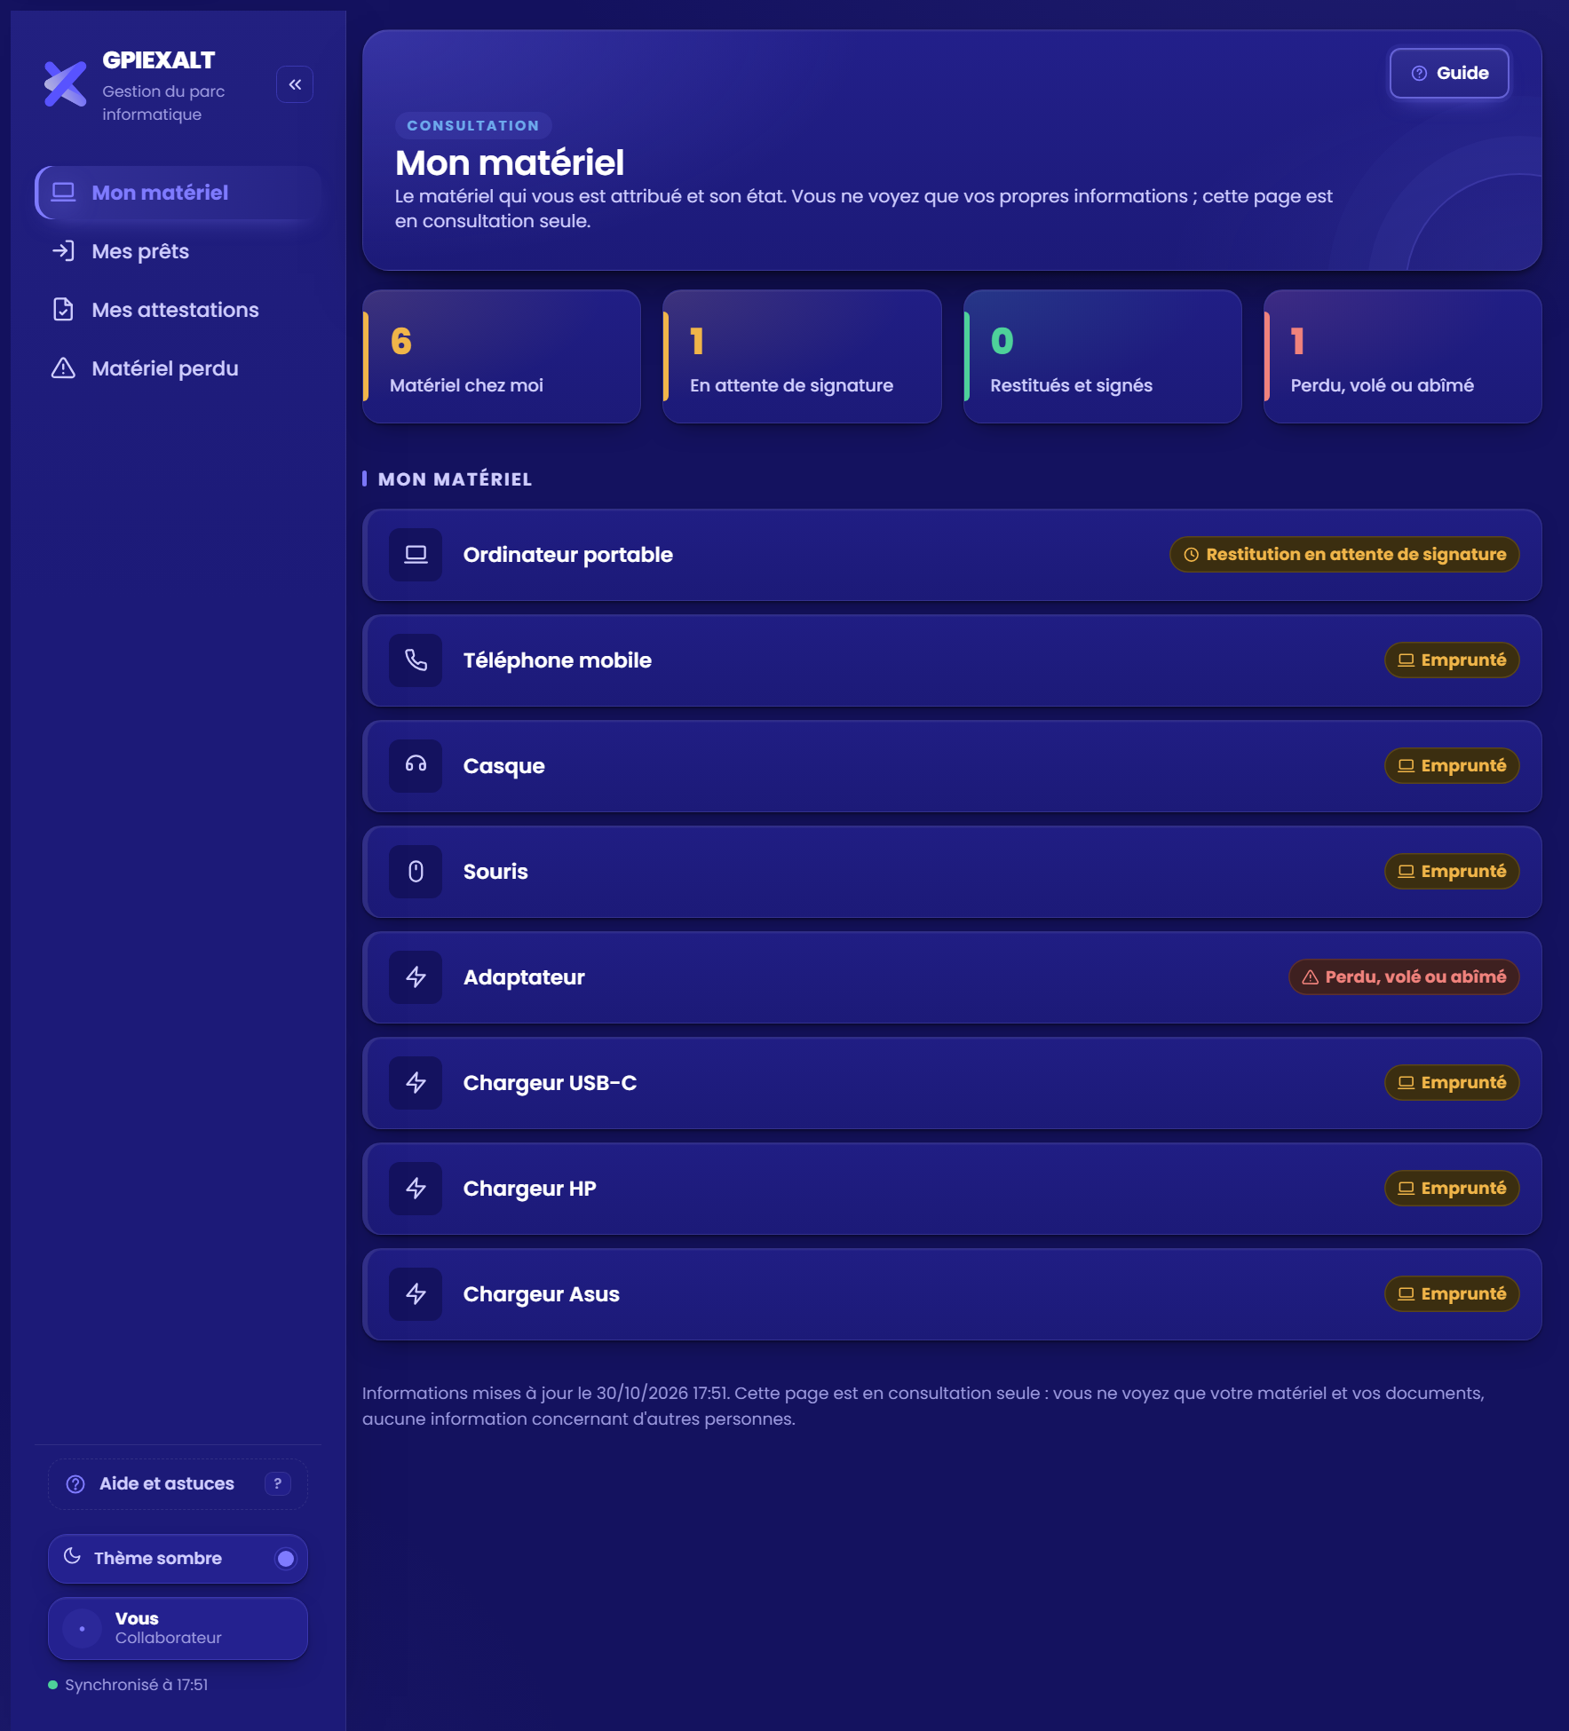
Mon matériel : la vue du collaborateur
RÔLES ET ACCÈS
Chaque collaborateur consulte son propre matériel, sans pouvoir modifier
GPIEXALT
Ce que voit le collaborateur
Quatre indicateurs : chez moi, à signer, restitués, perdu
Son matériel avec l'état de chaque équipement
Ses attestations (bouton PDF pour les télécharger), ses prêts et ses pertes déclarées
Aucune saisie ni signature
Menu : Mon matériel, Mes prêts, Mes attestations, Matériel perdu
Protection des données
Résumé personnel tenu à jour à chaque action sur sa fiche (mine/compte)
Aucune donnée des autres personnes : la base refuse les autres fiches, rien n'est affiché
Rattachement automatique par le nom, ou par l'identifiant du compte
GPIEXALT · DOC-GPIEXALT-001 · Version 7.8 · 30/10/2026 · Classification : Interne
45
Notes:
Un compte non rattaché voit « Compte non rattaché » et son identifiant, à communiquer à l'administrateur.

Slide 46
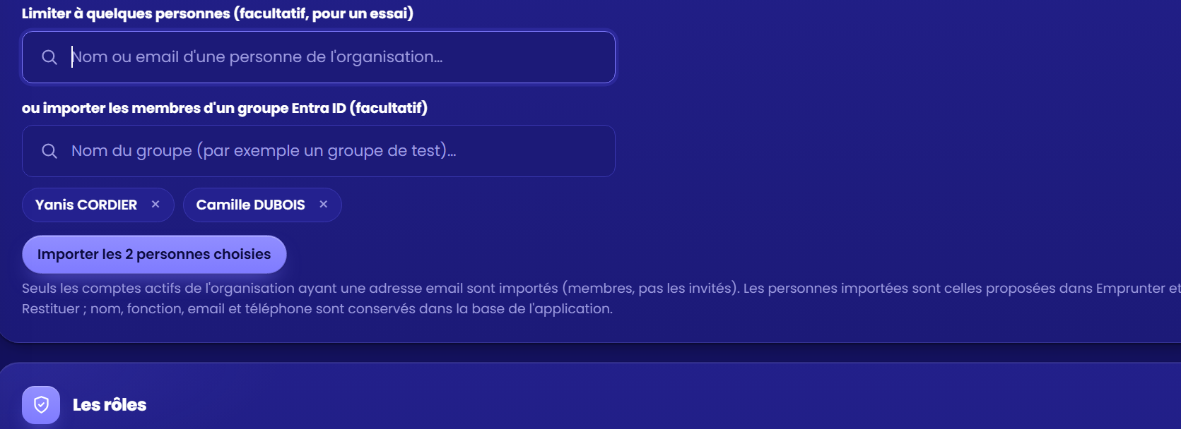
Annuaire Microsoft 365 : importer les utilisateurs
RÔLES ET ACCÈS
Les vrais collaborateurs dans Emprunter et Restituer, sans rien écrire dans Entra ID
GPIEXALT
Après l'import
Copiés : nom, fonction, email, mobile
Kit standard de 13 équipements par personne (dont HDMI, multiprise, clavier, chargeur Mac), sans emprunt
Synchroniser à nouveau : arrivées ajoutées, emprunts conservés
Un compte retiré reste listé pour restituer le matériel
« Tous les utilisateurs » est trop grand (plus de 999)
Trois façons d'importer
Tout l'annuaire : comptes actifs, membres, avec email
Quelques personnes : recherche par nom, pour un essai
Un groupe Entra ID : moins de 999 membres
GPIEXALT · DOC-GPIEXALT-001 · Version 7.8 · 30/10/2026 · Classification : Interne
46
Notes:
Lecture seule via le connecteur Microsoft 365 (list-users, list-groups, list-group-members). Le parc réel n'est pas importé : le connecteur ne donne pas accès à Intune. Les données importées sont personnelles : validation du DPO avant un import complet.

Slide 47
Confort d'utilisation
CONFORT
Des détails qui font gagner du temps au quotidien
Recherche et Accueil
Fiche et recherche
Dates rapides
Recherche collante en haut ; bouton Accueil en évidence sur chaque page, avec Rapport et Rechercher.
Champ de recherche pour changer de personne, flèches précédent et suivant, Alt + flèches.
Aujourd'hui et Hier sous les champs de date ; confirmation si du matériel coché n'est pas enregistré.
Fenêtres soignées
Densité et thèmes
Visite guidée
Rapport, signature, message, recherche et fiche : même relief ; listes déroulantes lisibles dans tous les thèmes.
Confortable ou compacte ; douze thèmes (dont eXalt) et sept couleurs, avec un fondu doux au changement.
Onze étapes à la première ouverture (stock compris), relançable depuis l'aide (?) ou la recherche rapide.
GPIEXALT · DOC-GPIEXALT-001 · Version 7.8 · 30/10/2026 · Classification : Interne
47
Notes:
Barre de progression et compteurs animés au chargement, impression en noir sur blanc, focus géré dans les fenêtres, animations réduites si le système le demande. Thème, couleur, densité et visite guidée sont mémorisés par navigateur.

Slide 48
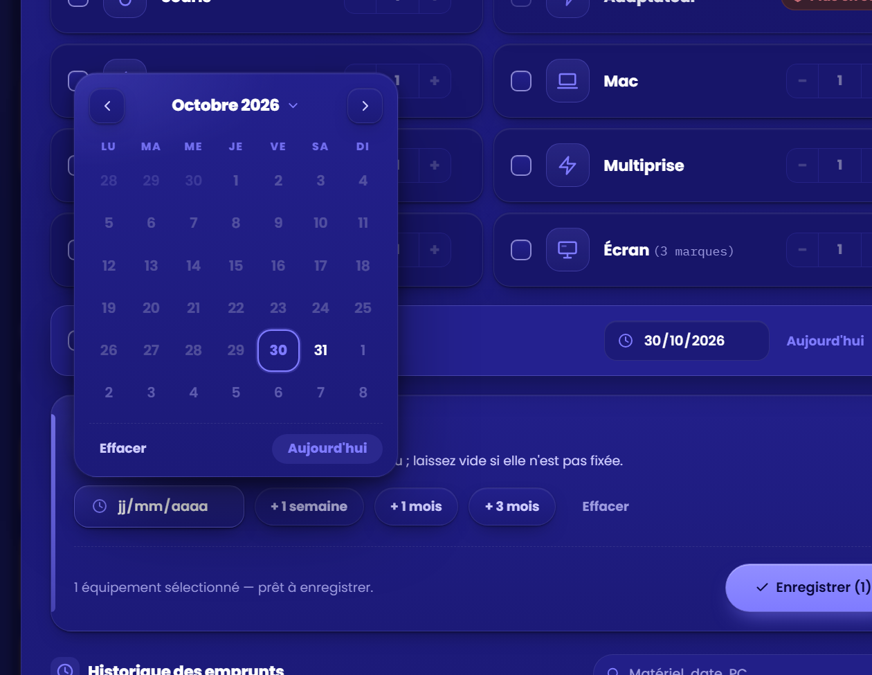
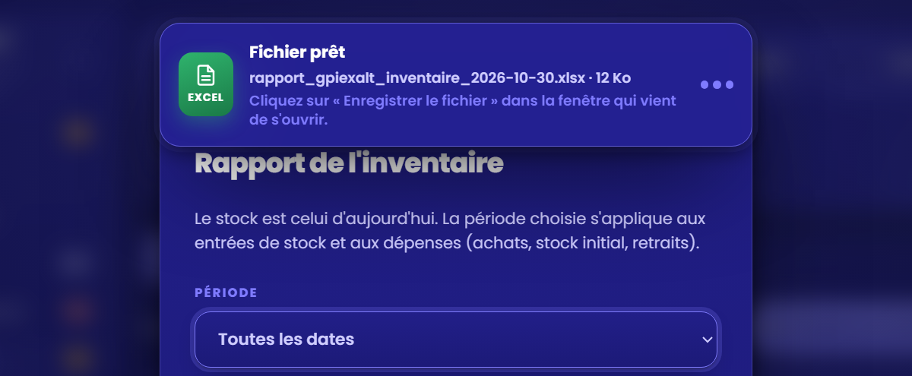
Dates, listes et fichiers
CONFORT
Un calendrier et des listes aux couleurs de l'application, un téléchargement expliqué
GPIEXALT
GPIEXALT
Listes
Menu aux couleurs du thème, option cochée, navigation au clavier (flèches, Entrée, Échap).
Calendrier
Carte « Fichier prêt »
Annulé par mégarde ?
Tous les champs de date : remise, retour prévu, signature, période, achat.
S'affiche pendant la confirmation d'enregistrement de la plateforme.
Le bouton Enregistrer de la carte relance l'enregistrement, sans régénérer le fichier.
GPIEXALT · DOC-GPIEXALT-001 · Version 7.8 · 30/10/2026 · Classification : Interne
48
Notes:
Le calendrier remplace le sélecteur du navigateur : mois précédent et suivant, choix rapide du mois et de l'année, Aujourd'hui, Effacer, dates interdites grisées. La fenêtre « Autoriser cet artefact à télécharger un fichier ? » est celle de la plateforme Claude : elle ne peut pas être modifiée. L'application affiche une carte « Fichier prêt » (format, nom, taille) et propose Enregistrer si la demande est annulée par mégarde.

Slide 49

Tous les appareils, tous les écrans
COMPATIBILITÉ
Téléphone, tablette et PC : une seule application, rapide pour 1 800 collaborateurs
Téléphone et tablette
Barre d'onglets en bas, avec les compteurs ; boutons d'action fixés en bas des fenêtres
Zones à toucher de 36 à 40 px ; champs à 16 px (pas de zoom automatique sur iPhone)
Hauteur réelle de l'écran : barre d'adresse de iOS Safari et de Chrome Android
PC et grands écrans
Menu latéral repliable ; boutons d'en-tête qui passent à la ligne quand la place manque
Raccourcis 1 à 8 et Ctrl K ; mise en page vérifiée de 320 à plus de 2 000 px
Navigateurs et rapidité
Chrome et Edge 111, Safari 16.4, Firefox 121 ou plus ; bandeau d'information sur un navigateur plus ancien
1 800 personnes (test) : Restituer ≈ 120 ms, fiche ≈ 110 ms, Accueil ≈ 240 ms, Inventaire ≈ 220 à 270 ms
Calculs mis en cache ; recherche rapide avec délai de frappe ; listes de 50 lignes
GPIEXALT · DOC-GPIEXALT-001 · Version 7.8 · 30/10/2026 · Classification : Interne
49
Notes:
Mise en page vérifiée de 320 à plus de 2 000 px dans des fenêtres simulées (pas encore sur de vrais iPhone, Android ou iPad : cas CR-74). Barre d'onglets en bas sur téléphone et tablette en portrait, menu latéral sur PC et tablette en paysage. Écrans tactiles : zones de 36 à 40 px, champs à 16 px (pas de zoom automatique sur iPhone), hauteur réelle de l'écran (barre d'adresse de iOS Safari et de Chrome Android). Un bandeau prévient d'un navigateur trop ancien. Rapidité mesurée sur 1 800 personnes fictives avec un historique chacune : Restituer environ 120 ms (790 ms avant optimisation), fiche environ 110 ms, Accueil environ 240 ms, Inventaire 220 à 270 ms ; calculs mis en cache et recherche rapide avec délai de frappe de 0,1 s.

Slide 50
Gouvernance
03
Rôles, responsabilités et règles de gestion
GPIEXALT · DOC-GPIEXALT-001 · Version 7.8

Slide 51
Rôles et responsabilités
GOUVERNANCE
Matrice proposée, à valider par la DSI
Activité | Agent IT | DSI | Admin. appli | Collaborateur
Enregistrer un prêt | R | I | – | C
Enregistrer une restitution et envoyer l'attestation | R | I | – | I
Relancer une attestation non signée | R | I | – | I
Marquer comme signée et archiver | R | A | – | C
Déclarer un matériel perdu, volé ou abîmé | R | A | – | C
Fournir un PDF signé (audit, litige) | R | A | – | –
Publier une nouvelle version de l'application | C | A | R | –
Gérer les accès (partage, connecteurs) | – | A | R | –
Tenir la documentation à jour | C | A | R | –
R = réalise · A = approuve · C = consulté · I = informé. Cinq rôles dans l'application ; le partage de la page reste la limite réelle.
GPIEXALT · DOC-GPIEXALT-001 · Version 7.8 · 30/10/2026 · Classification : Interne
51
Notes:
Cinq rôles dans l'application (Administrateur full, Super utilisateur, Agent IT, Lecteur, Collaborateur) ; le partage de la page reste la limite appliquée par la plateforme.

Slide 52
Règles de gestion appliquées
GOUVERNANCE
Quarante-six règles dans le dossier PDF ; les six essentielles ici
RG-01 · Disponibilité
RG-03 · Signature
RG-34 et 35 · Stock
Un équipement ne peut être emprunté que s'il est disponible : jamais emprunté, ou redevenu libre.
Une attestation ne passe à « Signée » que par l'action « Marquer comme signée ».
Stock = acheté − chez les personnes − en attente − perdu, jamais négatif. Sans stock, un matériel ne peut plus être prêté.
RG-17 et 18 · Rôles
RG-06, 25 et 26 · Retards
RG-08 et 13 · Annulation
Cinq rôles ; un collaborateur ne voit que son matériel et ses documents, en consultation seule.
À relancer dès 3 jours ; retour prévu dépassé : alerte (fenêtre, carte, pastilles, filtre).
Perte irréversible ; un emprunt ou une signature s'annule par le bouton Annuler (10 secondes).
GPIEXALT · DOC-GPIEXALT-001 · Version 7.8 · 30/10/2026 · Classification : Interne
52
Notes:
RG-01 à RG-46 : chapitre 5 du dossier PDF.

Slide 53
Architecture et sécurité
04
Composants, accès, traçabilité et données personnelles
GPIEXALT · DOC-GPIEXALT-001 · Version 7.8

Slide 54
Architecture et dépendances
ARCHITECTURE ET SÉCURITÉ
Une page web, une base, un connecteur
Base de l'application
people : prêts, attestations, pertes, commentaires
documents : PDF signés
directory, roles, links, mine, inventory
Navigateur
Applications de l'appareil
PC, tablette, téléphone
Page unique HTML / JavaScript
PDF (jsPDF), rapports (ExcelJS)
Messagerie (mailto)
SMS (sms:)
Connecteur Microsoft 365
Brouillon Outlook + pièce jointe
cdnjs · jsDelivr · Google Fonts
jsPDF, pdf.js, QR, ExcelJS, Poppins
Chaque modification crée une version numérotée à la même adresse ; la base conserve les données d'une version à l'autre.
GPIEXALT · DOC-GPIEXALT-001 · Version 7.8 · 30/10/2026 · Classification : Interne
54
Notes:
jsPDF est chargé depuis cdnjs.cloudflare.com : dépendance externe à faire valider par le RSSI. Le connecteur Microsoft 365 est autorisé par chaque utilisateur.

Slide 55
Accès, traçabilité et données personnelles
ARCHITECTURE ET SÉCURITÉ
Les points à valider relèvent du DPO et du RSSI
Accès et traçabilité
Données personnelles
Accès réservé aux personnes avec lesquelles l'application est partagée
Cinq rôles ; un collaborateur ne voit que son matériel et ses PDF (Mon matériel)
Chaque événement garde son auteur et sa date
PDF signés conservés tels que produits
Connecteur Microsoft 365 : consentement de chaque utilisateur, jetons jamais visibles de la page
Données : nom, fonction, email, mobile (annuaire Entra ID), adresse saisie à la main, matériel, dates, signatures déclarées, commentaires
Finalité : gestion du parc, preuve de restitution, suivi des pertes
Base légale : à renseigner par le DPO
Durée de conservation : à définir (aucune purge automatique)
Hébergement : plateforme Claude, localisation à confirmer
Aucune donnée sensible au sens du RGPD
GPIEXALT · DOC-GPIEXALT-001 · Version 7.8 · 30/10/2026 · Classification : Interne
55
Notes:
Base légale, durée de conservation et hébergement : à valider. Aucune purge automatique à ce jour.

Slide 56
Sauvegarde
05
Où sont les données, comment elles sont protégées
GPIEXALT · DOC-GPIEXALT-001 · Version 7.8

Slide 57
Où sont enregistrées les données
SAUVEGARDE
Dans la base de l'application, jamais sur le poste
Base de l'application (hébergée par Claude)
Application
à chaque action
people
documents
Navigateur : PC, tablette ou téléphone
Un document par personne touchée : prêts, attestations (envois, signatures, relances), pertes, commentaires.
Un document par attestation signée : le PDF signé, son nom, la date et l'auteur. Environ 18 Ko chacun.
Rien n'est stocké sur le poste ni dans OneDrive : toutes les personnes ayant accès voient les mêmes données
Une personne n'apparaît dans la base qu'à sa première action ; l'ouverture de l'application n'écrit rien
Limite de la base : 256 Ko par document ; collections directory (annuaire), roles, links, mine et inventory (entrées de stock)
GPIEXALT · DOC-GPIEXALT-001 · Version 7.8 · 30/10/2026 · Classification : Interne
57
Notes:
people et documents ; roles, links et mine pour les accès. Une personne n'apparaît dans la base qu'à sa première action.

Slide 58
Comment c'est enregistré et protégé
SAUVEGARDE
Relire, appliquer, enregistrer : pas d'écrasement entre collègues
1
Relire
2
Appliquer
3
Enregistrer
La dernière version de la personne est lue dans la base
Votre modification est ajoutée par-dessus
Le résultat est sauvegardé ; la pastille affiche « Synchronisé »
Si l'enregistrement échoue
Copies de secours
Au-delà de 6 secondes, l'action est abandonnée pour ne pas bloquer l'écran
La pastille passe à « Mode local »
L'action n'est pas conservée : recharger la page et recommencer
Exports CSV : attestations, matériel perdu
PDF signés téléchargeables un par un
Pas de sauvegarde automatique hors de l'application : export complet à prévoir
Fichier gpiexalt.html ouvert en local : aucune sauvegarde
GPIEXALT · DOC-GPIEXALT-001 · Version 7.8 · 30/10/2026 · Classification : Interne
58
Notes:
Au-delà de 6 secondes, l'enregistrement est abandonné et la pastille passe en Mode local.

Slide 59
Qualité
06
Plan de recette et registre des risques
GPIEXALT · DOC-GPIEXALT-001 · Version 7.8

Slide 60
Plan de recette : état au 30/10/2026
QUALITÉ
75 cas : 62 réalisés ou simulés en local ; CR-70 à CR-75 à valider en production
57
9
13
cas réalisés ou simulés
cas à réaliser en local
cas prioritaires en production
Cas prioritaires en production
Réf. | Fonction | Scénario | Résultat attendu
CR-12 | Outlook | « Par email » avec le connecteur Microsoft 365 autorisé | Brouillon, PDF joint, bon destinataire
CR-14 | Sauvegarde | Enregistrer une action puis recharger la page | Données conservées, « Synchronisé »
CR-18 | Accès | Ouvrir le lien avec un compte non autorisé | Accès refusé
CR-28 | Rôles | Attribuer le rôle Collaborateur, puis « Tous les utilisateurs » | Fiches rattachées, bilan des absents
CR-29 | Collaborateur | Ouvrir avec un compte « Peut consulter » rattaché | Seule la vue Mon matériel ; autres fiches refusées
CR-33 | Annuaire | Importer 3 personnes choisies, ouvrir Emprunter | Seules ces 3 personnes sont proposées
CR-34 | Annuaire | Importer tout l'annuaire (plus de 999 comptes) | Tous les comptes actifs membres avec email
CR-37 | Message signé | Valider la signature, puis Envoyer maintenant | Message reçu avec le PDF signé joint
CR-47 | Rapport par email | Saisir un destinataire, puis Envoyer maintenant | Message reçu avec le rapport joint
CR-48 | Destinataire | Restituer « Par email » avec une adresse saisie à la main | Brouillon adressé à cette adresse
CR-51 | Rôles | Chercher « prénom nom » dans Rôles et accès | Nom complet affiché, personne trouvée
CR-53 | Mon matériel | Compte collaborateur : bouton PDF d'une attestation | PDF téléchargé ; rien des autres personnes
CR-54 | Message prêt à envoyer | Aperçu, Copier le texte, Envoyer maintenant, Réessayer | Raison claire ; envoi réel après reconnexion
Les 66 cas couvrent toutes les fonctions, dont l'Inventaire : détail au chapitre 10 du dossier PDF.
GPIEXALT · DOC-GPIEXALT-001 · Version 7.8 · 30/10/2026 · Classification : Interne
60
Notes:
CR-01 à CR-75 dans le dossier PDF, chapitre 10.

Slide 61
Principaux risques
QUALITÉ
Trente risques suivis ; le plus élevé : parc réel non connecté
Réf. | Risque | Niveau | Mesure / état
R-06 | Parc réel non connecté : kit standard de 13 équipements par personne | Élevé | Choisir la source du parc (Intune, SharePoint, Excel) avant 1 500 collaborateurs
R-01 | Données non conservées si la base est injoignable | Moyen | Pastille « Mode local », export CSV régulier
R-02 | Signature enregistrée par erreur | Faible | Confirmation de la date ; Annuler pendant 10 s ; sinon administrateur
R-04 | Rôles Agent IT et Lecteur appliqués à l'affichage seulement | Moyen | Seul « Peut consulter » interdit l'écriture ; rôles réels via Entra ID
R-15 | Annuaire importé : données personnelles lisibles par tous les utilisateurs de la page | Moyen | Validation du DPO ; essais sur sélection ou groupe ; lecture réservée aux admins à ajouter
R-19 | Alertes de retard visibles seulement à l'ouverture (pas de notification) | Moyen | Fenêtre, carte et pastilles rouges ; tâche planifiée à étudier
R-09 | Pas de durée de conservation ni de purge | Moyen | Durée à définir avec le DPO ; purge à développer
R-10 | Pas de sauvegarde externe automatique | Moyen | Export complet périodique à mettre en place
GPIEXALT · DOC-GPIEXALT-001 · Version 7.8 · 30/10/2026 · Classification : Interne
61
Notes:
Registre complet : chapitre 11 du dossier PDF.

Slide 62
Exploitation
07
Mises à jour, limites connues et actions attendues
GPIEXALT · DOC-GPIEXALT-001 · Version 7.8

Slide 63
Mises à jour de l'application et de la documentation
EXPLOITATION
Les données sont conservées ; la documentation se met à jour sur demande
L'application
La documentation
Chaque modification crée une nouvelle version, à la même adresse
Les données sont conservées d'une version à l'autre
Historique des versions : retour en arrière possible
Dans le code : annuaire de démonstration (avant import), catalogue, textes, relance (3 jours), SMS de test
Elle ne se met pas à jour automatiquement
Après une évolution : « mets à jour la documentation »
Les sections concernées sont ajustées, la version du document est incrémentée
PDF et PowerPoint sont régénérés
Journal : Doc 1.0 (05/10/2026) première édition · Doc 2.0 / App 81 (05/10/2026) édition entreprise · Doc 3.0 / App 106 (06/10/2026) accueil, période, QR, signature, thèmes · Doc 4.0 / App 128 (07/10/2026) rôles, rapports, recherche · Doc 5.0 / App 147 (08/10/2026) annuaire Entra ID, envoi signé · Doc 6.0 / App 161 (09/10/2026) GPIEXALT, retards, rapport par email · Doc 7.0 / App 167 (12/10/2026) rapport par page · Doc 7.1 / App 180 (12/10/2026) finition premium, Mon matériel PDF, retrait du scanner · Doc 7.2 / App 192 (12/10/2026) rapport par personne, catalogue complété · Doc 7.3 / App 206 (13/10/2026) parcours Par email, menu collaborateur, habillage · Doc 7.4 / App 242 (14/10/2026) Inventaire, prix et dépenses, stock, calendrier, rapport de l'Inventaire · Doc 7.5 / App 299 (16/10/2026) Nouvel emprunt, quantités, machines, achats, factures · Doc 7.6 / App 409 (27/10/2026) relance Teams, recherche globale, anneaux de l'Inventaire, familles Chargeur et Écran · Doc 7.7 / App 417 (28/10/2026) import de facture, À commander · Doc 7.8 / App 452 (30/10/2026) prolonger un prêt, relances Teams par paliers, Guide et démonstrations, prix HT et TVA, compatibilité et 1 800 personnes
GPIEXALT · DOC-GPIEXALT-001 · Version 7.8 · 30/10/2026 · Classification : Interne
63
Notes:
Chaque modification de l'application crée une nouvelle version à la même adresse. La documentation ne se met pas à jour toute seule.

Slide 64
Limites connues et évolutions prévues
EXPLOITATION
Ce qui n'est pas encore là, et ce qui est prévu
Annuaire et parc
Envoi
SMS
Annuaire : importé depuis Entra ID. Parc : kit standard de 13 équipements, source réelle à choisir.
Attestation signée : envoi après confirmation, ou brouillon. Aucun envoi sans clic.
Numéro de test, via l'application de messages de l'appareil.
Droits et rôles
Départs et retards
Sauvegarde externe
Agent IT et Lecteur : affichage seulement. Droits réels via Entra ID à prévoir.
Date de départ par collaborateur : non réalisé. Alertes de retard visibles à l'ouverture seulement.
Export complet régulier à prévoir avant la mise en production.
GPIEXALT · DOC-GPIEXALT-001 · Version 7.8 · 30/10/2026 · Classification : Interne
64
Notes:
Données de démonstration, rôles Agent IT et Lecteur appliqués à l'affichage, envoi à relire, SMS vers un numéro de test, pas de sauvegarde externe automatique. La signature enregistrée est déclarée par l'équipe IT, non qualifiée.

Slide 65
Décisions et actions attendues
PROCHAINES ÉTAPES
Six actions pour passer à une mise en production encadrée
N° | Action | Responsable proposé | Échéance
1 | Désigner le vérificateur et l'approbateur du dossier | DSI | À définir
2 | Renseigner les contacts de support (niveaux 1 à 3) | DSI | À définir
3 | Fixer la durée de conservation et la base légale | DPO | À définir
4 | Valider l'hébergement et le chargement des bibliothèques (jsPDF, ExcelJS…) | RSSI | À définir
5 | Réaliser l'essai réel du brouillon et des envois Outlook (CR-12, CR-37, CR-47, CR-48) et les cas prioritaires | Administrateur de l'application | À définir
6 | Choisir la source du parc (Intune, SharePoint, Excel), valider l'annuaire avec le DPO | DSI | À définir
Après décision, la documentation est mise à jour (version 7.8) : demande « mets à jour la documentation ».
GPIEXALT · DOC-GPIEXALT-001 · Version 7.8 · 30/10/2026 · Classification : Interne
65
Notes:
Les responsables sont des propositions. Après décision : mise à jour de la documentation en version 7.5.

